Slide 1

بسم الله الرحمن الرحیم

Slide 2
پایگاه اطلاعات بالینی
Up to Date
محمد خراباتی
مهرماه 99

Slide 3


Up To Date

Slide 4
پایگاه های اطلاعاتی پزشکی
1- تاکید بر اطلاعات بالینی دارند و مبتنی بر پیشگیری، درمان ومدیریت بیماری دارند
point of care Databases
Clinical Key
Up to Date
Cochrane
2- گزارش‌های استنادی ارائه می‌دهند و شاخص‌های علم‌سنجی در آنها مطرح است
point of research Databases
ISI( Web of Science)
Scopus
Google Scholar

Slide 5
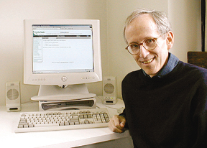
موسس Up To Date
Dr. Burton "Bud“ Rose استاد دانشگاه هاروارد در سال 1989 علاوه بر نفرولوژی که تخصص خودش بود،اطلاعات بیماریهای قلب و عروق، سرطان، بیماری های عفونی، و زنان و زایمان در قالب یک سی دی تهیه کرد و
Upto Date شکل گرفت.

Slide 6

درباره Uptodate
ابزار الکترونیک پشتیبانی تصمیم گیری بالینی مبتنی بر شواهد که توسط پزشکان متخصص طراحی شده است:
به سوال بالینی شما پاسخ می دهد
دانش بالینی شما را افزایش می دهد
مراقبت های بیماران را بهبود می بخشد

Slide 7
مقدمه
Up To Dateپایگاهی جامع و بروز است که دربرگیرنده منابع اطلاعاتی بازبینی شده و مبتنی بر شواهد پزشکی است. این پایگاه در حقیقت یک سیستم پشتیبان تصمیم گیری بالینی است که به متخصصین بالینی سراسر جهان کمک می کند تا در مورد تشخیص، درمان و مراقبت از بیمار بهترین تصمیم را بگیرند.

Slide 8

گستره جهانی UptoDate
بیش از یک میلیون پزشک از 180 کشور و 32000 سازمان در دنیا برای سیستم حمایتی تصمیم سازی
بالینی خود از Up to Date استفاده می کنند.
مطالب Up to Date توسط 6300 پزشک، سر دبیر و داور از سراسر جهان تهیه می شود
Clinical Decision Support System
(CDS)

Slide 9
Up to Date چه می کند؟
دانش بالینی در طول زمان کاهش می یابد لذا استفاده از UptoDate دانش بالینی را به روز نگه می دارد.
پاسخ سوالات بالینی را موثرتر از دیگر منابع ارائه می دهد
مراقبت از بیمار را بهبود می بخشد.
کاهش هزینه های درمان و صرفه جویی را درپی دارد.
سوالات بالینی شایعی که در منابع دیگر پاسخ داده نشده اند ، در Up to Date پاسخ داده می شوند.
بیشتر از سایر منابع بالینی استفاده می شود.
نقش مهمی در آموزش پزشکی دارد.
در زمان صرفه جویی می کند.

Slide 10
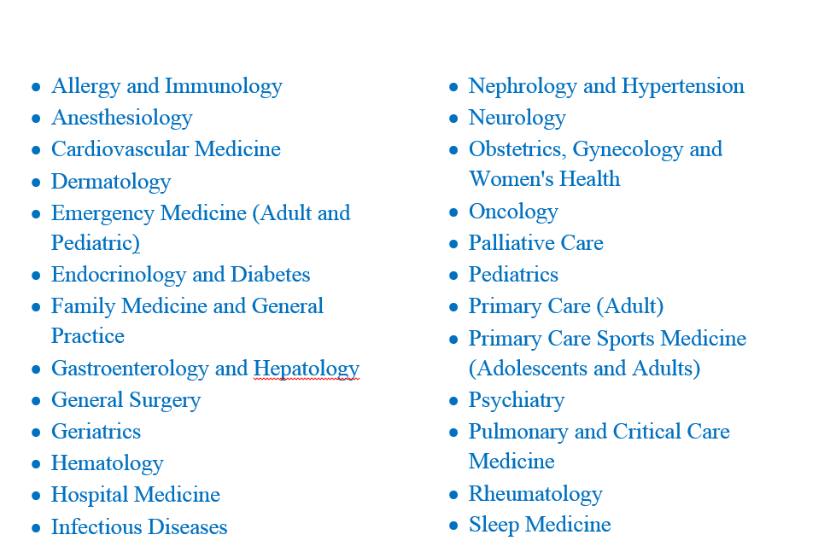
تخصص های تحت پوشش در Uptodate

Slide 11
انواع تخصص‌های تحت پوشش این پایگاه عبارتند از:
غدد درون ریز و دیابت
پزشکی خانواده
گوارش و کبد
طب سالمندان
هماتولوژی
طب اورژانس بزرگسال و اطفال
مراقبت های اولیه بزرگسالان
و پزشکی داخلی
آلرژی و ایمونولوژی
قلب و عروق
پوست

Slide 12
انواع تخصص‌های تحت پوشش این پایگاه عبارتند از:
کودکان
روانپزشکی
ریه، مراقبت های ویژه پزشکی
روماتولوژی
جراحی
طب خواب
بیماریهای عفونی
نفرولوژی و فشار خون بالا
مغز و اعصاب
مامایی، تخصص زنان و بهداشت زنان
انکولوژی

Slide 13
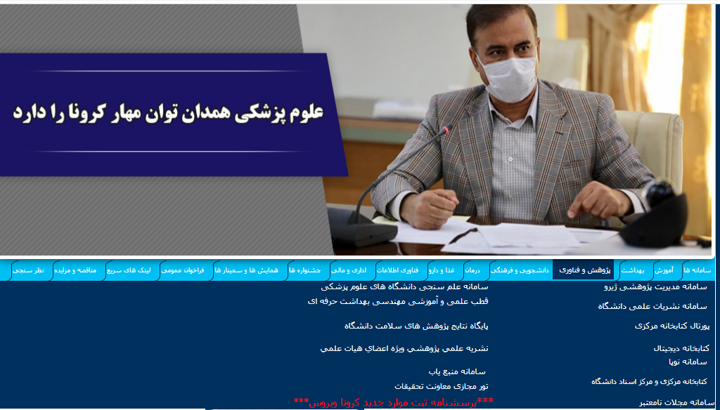
دسترسی به پایگاه UptoDate در سایت دانشگاه

Slide 14
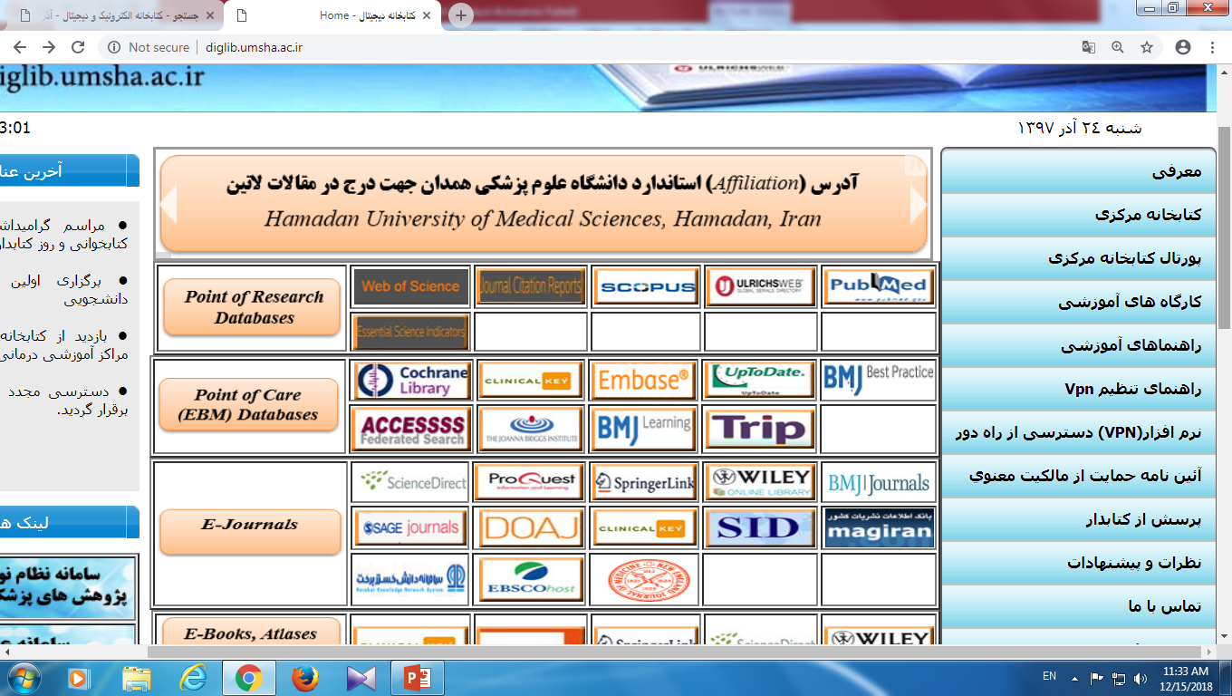
دسترسی بهUptoDate در سایت کتابخانه دیجیتال

Slide 15
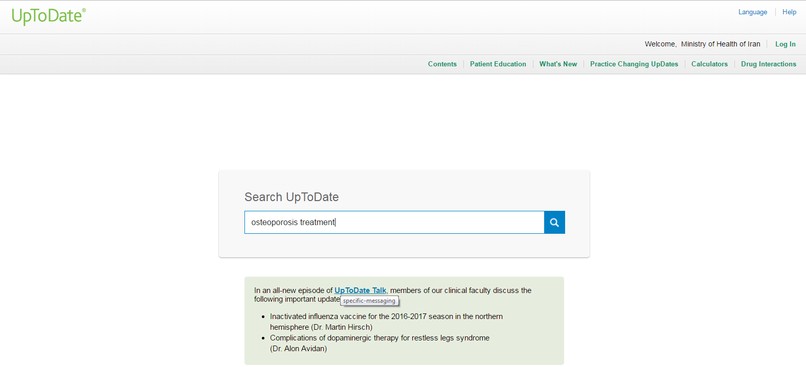
جستجو در up to date:
در کادر جستجو Search Up to date عبارت جستجوی خود را وارد کنید.
نکته: عبارت جستجو می تواند نام بیماریها، علائم بیماری، رویکردها و اختلالات آزمایشگاهی، نام داروها و رده های دارویی باشد.

Slide 16
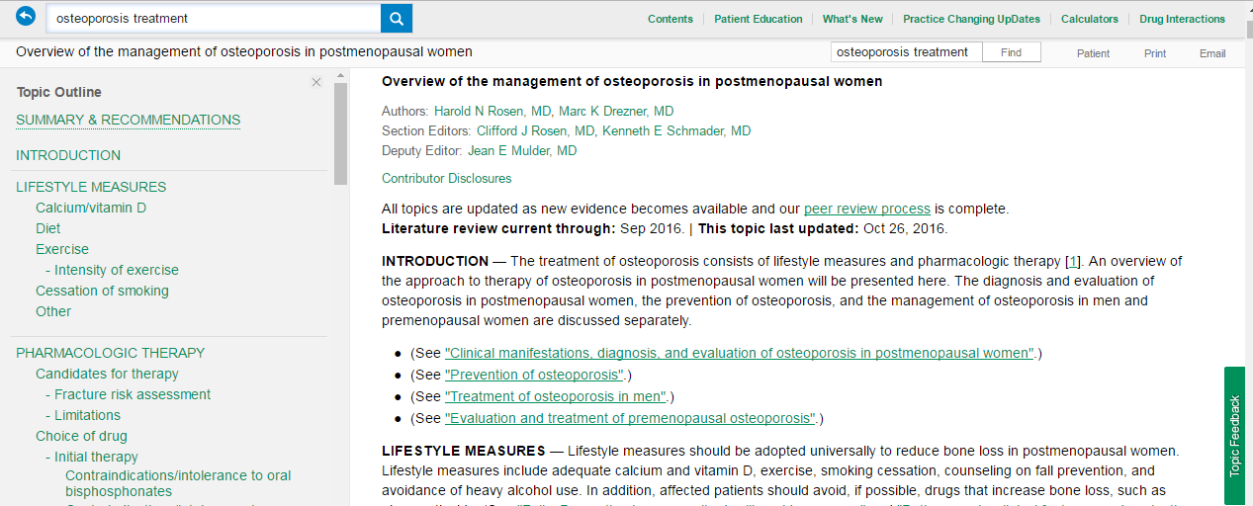
جستجو در up to date:
در صفحه نتایج جستجو با کلیک کردن بر روی هرکدام از عنوان مقالات، در سمت راست صفحه کل مطلب یا مقاله جهت مطالعه در دسترس قرار می گیرد.

Slide 17
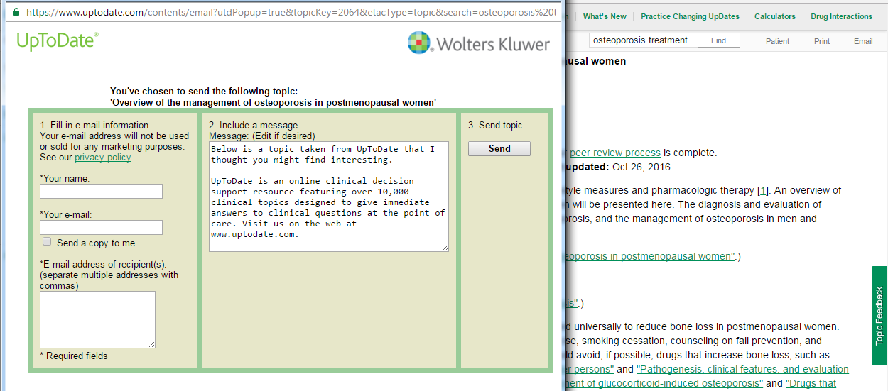
جستجو در up to date:
در صورت نیاز می توان مطلب را از طریق ایمیل به اشخاص ارسال کرد. با انتخاب گزینه ایمیل، صفحه ای، در اختیار کاربر قرار می گیرد و کاربر می تواند مشخصات خود و نشانی ایمیل خود و یا گیرندگان ایمیل را درج کند و همچنین می تواند به همراه آن یادداشتی از هم به گیرندگان ارسال کند.

Slide 18
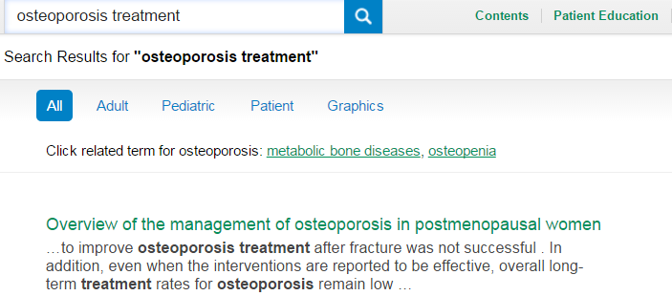
جستجو در Up to Date:
همچنین می توانید نتایج جستجوی خود را نیز از طریق گزینه هایAdult, Pediatric,Patient, Graphics که در قسمت بالای نتایج بازیابی شده مشاهده می شود، اخص کنید.

Slide 19
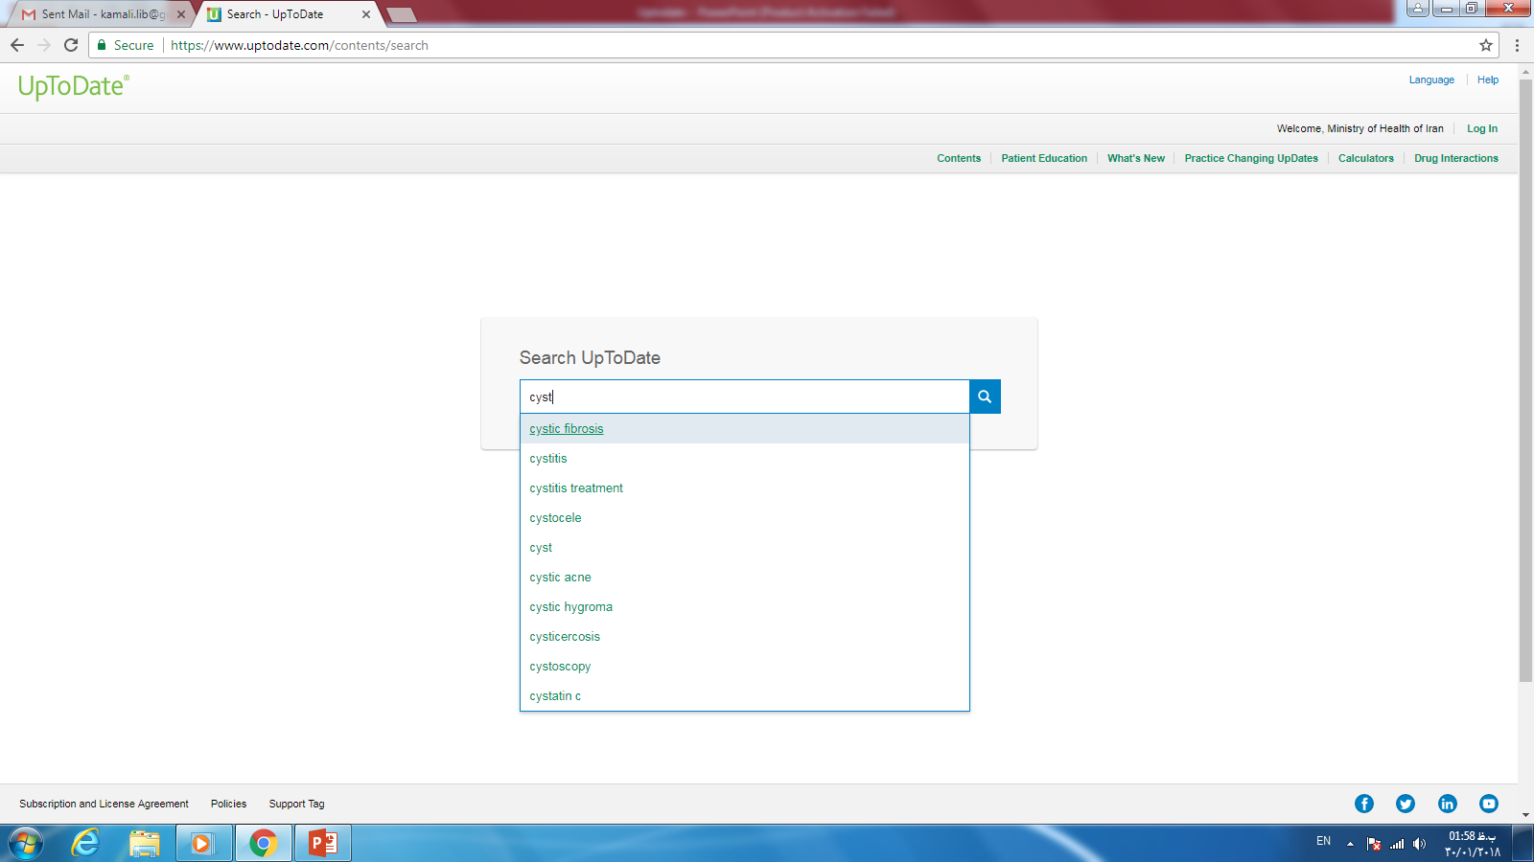
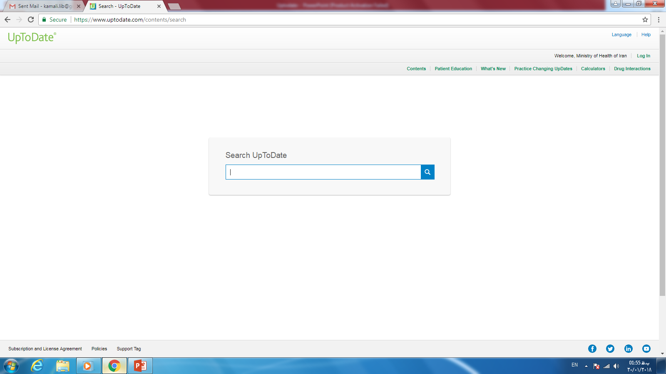
فرایند جستجو

Slide 20
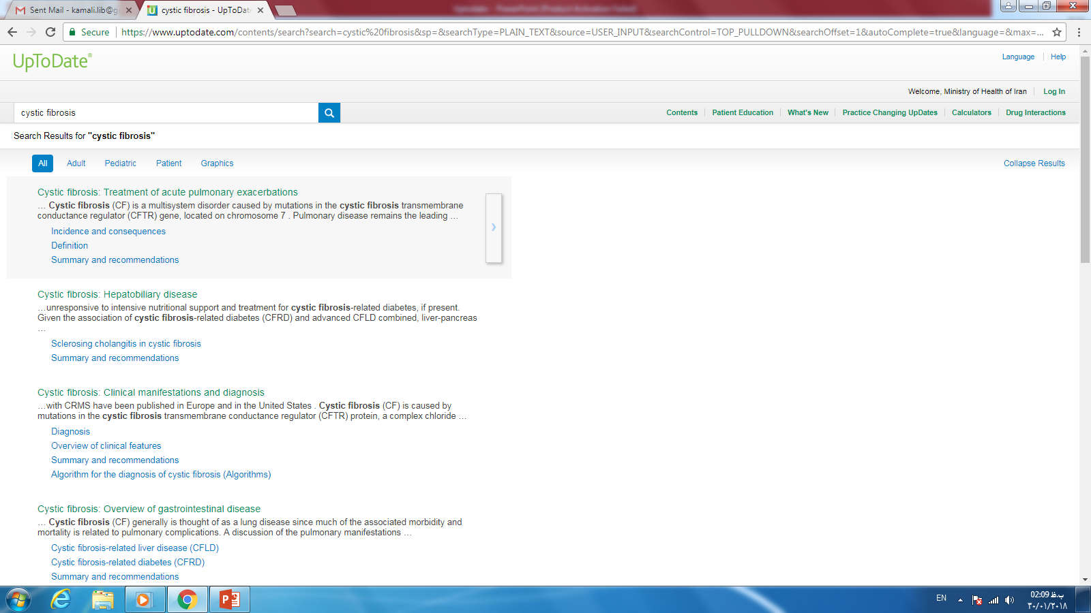
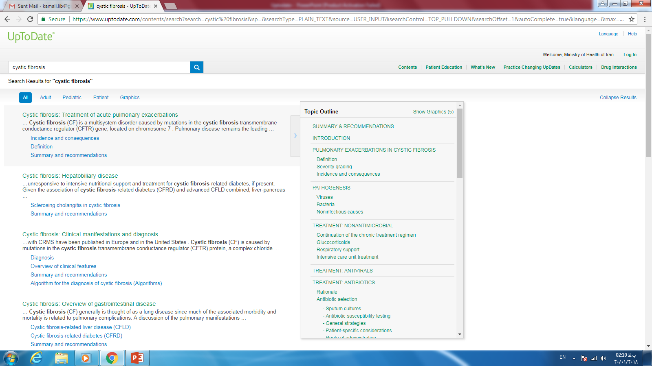

Slide 21
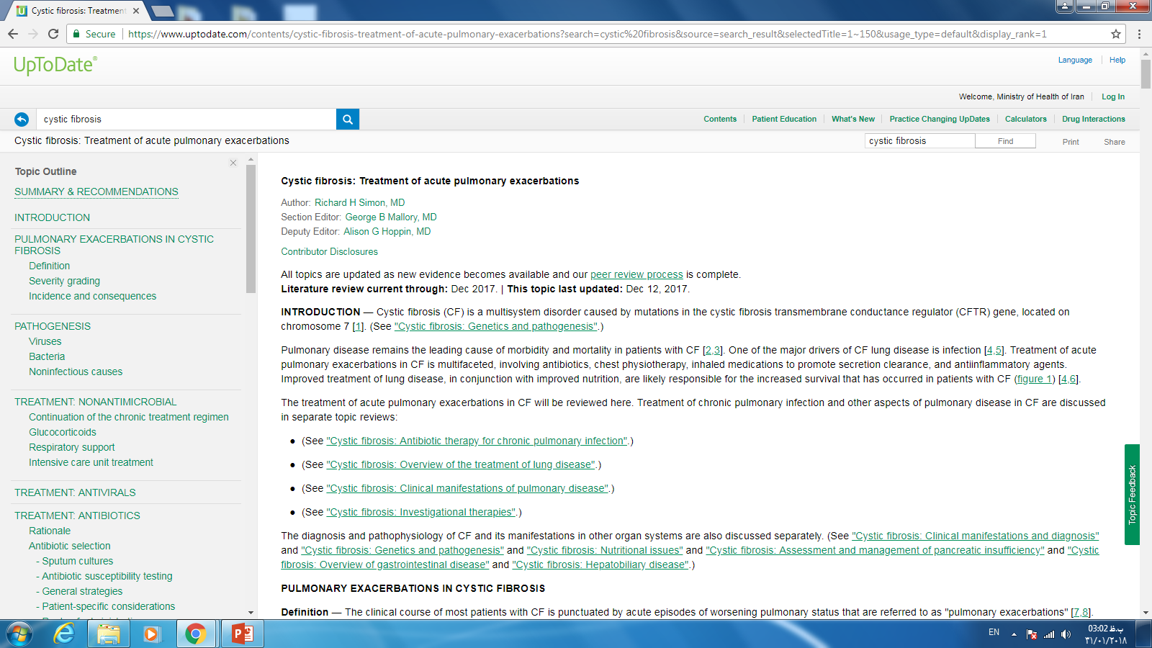
دسترسی سریع به اطلاعات مورد نیاز

Slide 22
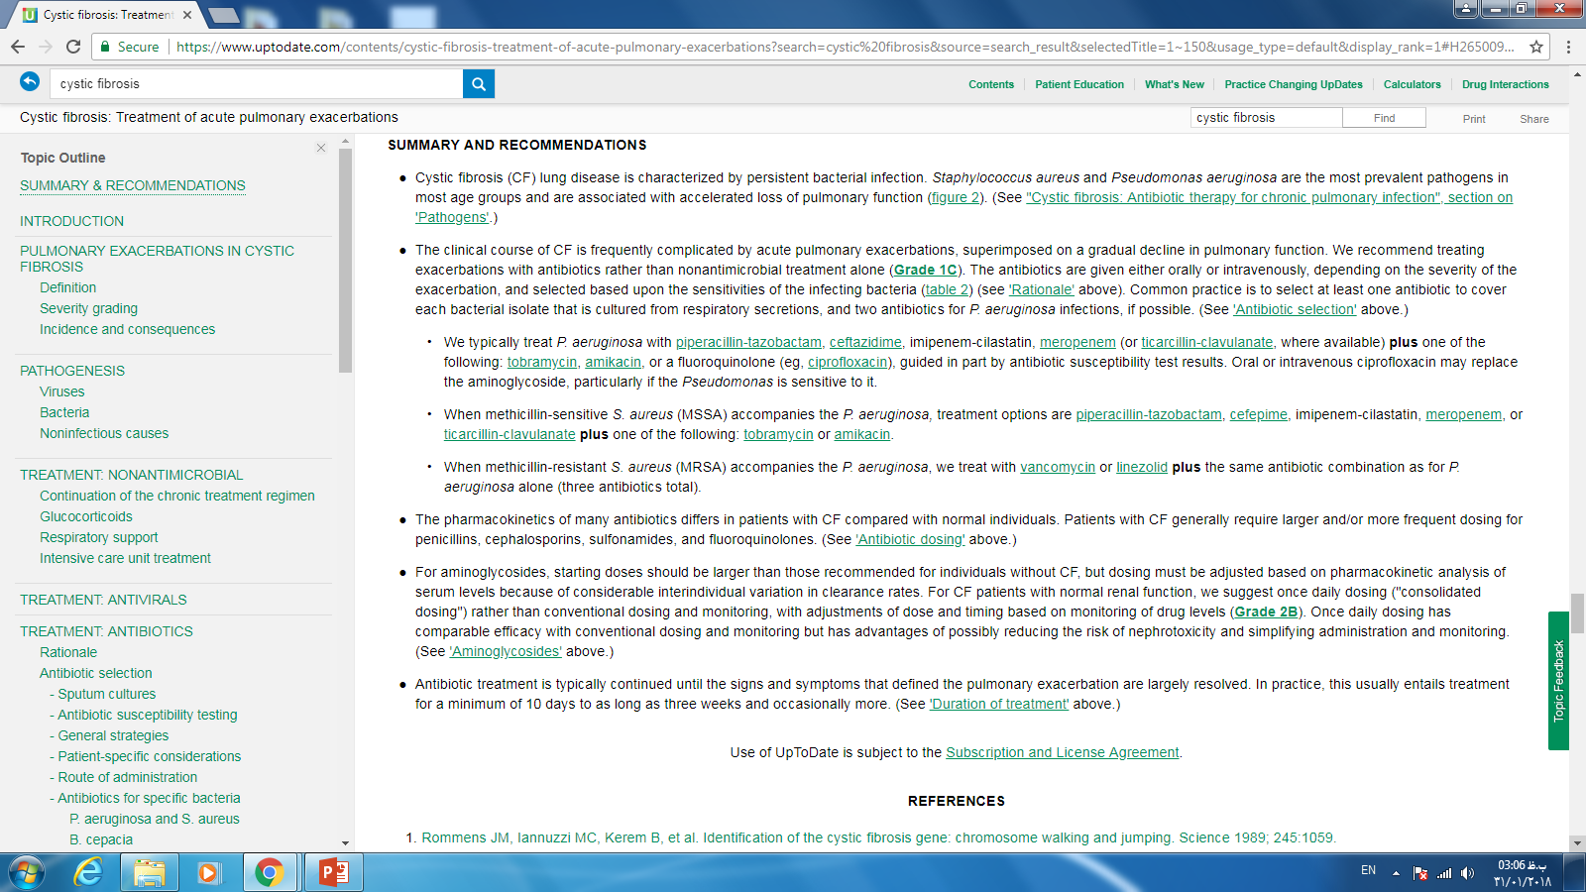
پیشنهادات رتبه بندی شده بر اساس قدرت شواهد
براساس شواهدی که وجود دارد و براساس تجربیات متخصصین، پیشنهاداتی داده میشود که درجه اعتبار آنها رتبه بندی می شود

Slide 23
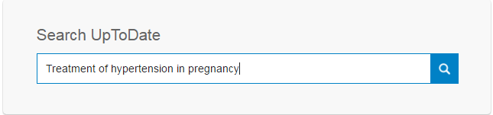
اخص کردن عبارت جستجو
برای بازیابی اطلاعات دقیق تر، عبارتی را وارد پنجره جستجو کنید که دقیقا آنچه را که می خواهید نشان دهد. برای مثال به منظور یافتن اطلاعاتی درباره چگونگی درمان فشار خون در دوران حاملگی دقیقا عبارت Treatment of hypertension in pregnancy را وارد کادر جستجو کنید. زیرا این عبارت اطلاعات دقیق تری را نسبت به واژه hypertension برای شما بازیابی خواهد کرد.

Slide 24
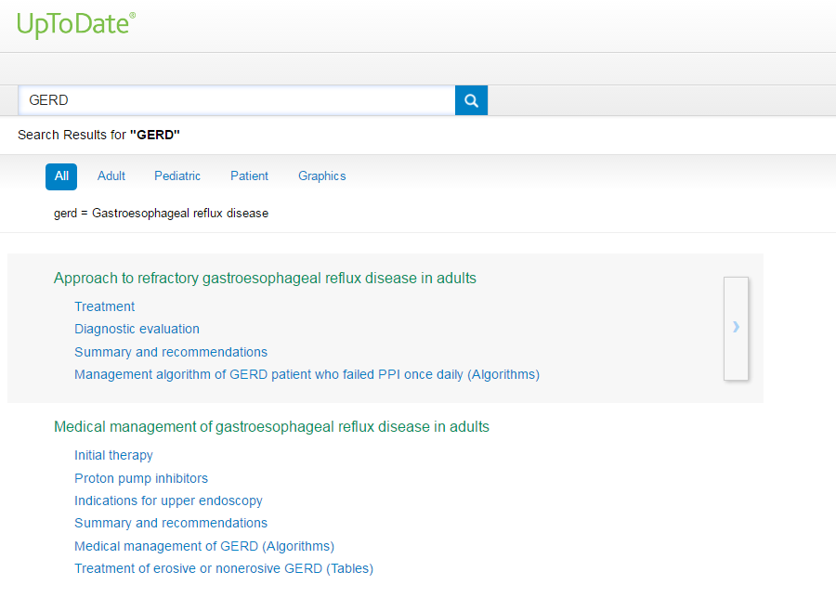
نکات جستجو
Up To Date اصطلاحات و اختصارات رایج را تشخیص می دهد. برای مثال کلمه GERD نتایج مربوط به reflux disease Gastro esophageal (بیماری رفلاکس مری) را بازیابی می کند.

Slide 25
نکات جستجو
در فرایند جستجو استفاده از حروف بزرگ یا کوچک نتایج یکسانی را بازیابی می کند.
عبارت جستجو به طور خودکار در تمامی تخصص های موضوعی پزشکی تحت پوشش Up To Date جستجو می شود.
در Up To Dateنام یک نویسنده، عنوان یک مجله و سال انتشار قابل جستجو نمی باشد.

Slide 26
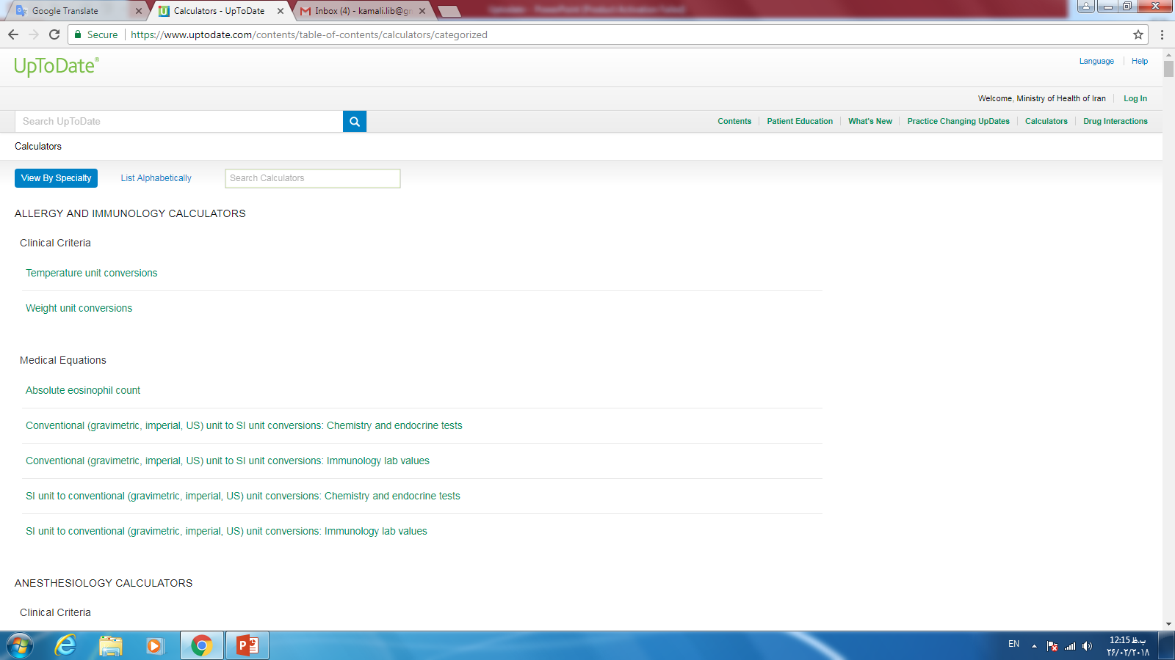
بررسی های سریع در محاسبات پزشکی
(ماشین حساب‌ها)

Slide 27
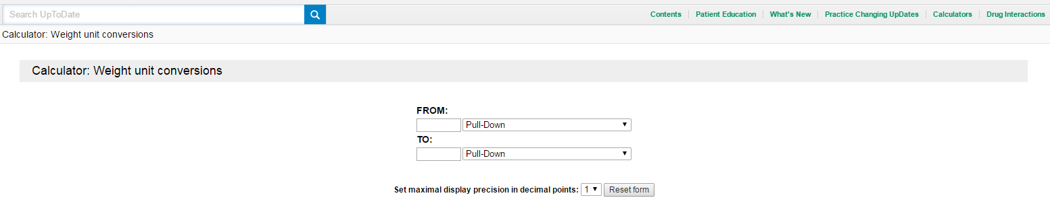
حسابگر(ماشین حساب)
با انتخاب Calculators از منوی بالای صفحه، می توان این محاسبه گرها را بر اساس تقسیم بندی موضوعی، مشاهده و در صورت نیاز، مورد استفاده قرار داد.
به عنوان مثال می توانید برای تبدیل واحد وزن از واحدی به واحد مورد نظر گزینه Weight unit conversions را انتخاب و در داخل فیلدها واحدهای مورد نظر را انتخاب و آن را تبدیل کنید.

Slide 28
اطلاعات دارویی و تداخلات آنها
Lexi-Comp بانک اطلاعات دارویی این سایت است که از طریق کلیک کردن روی گزینه Drug Interaction در منو بالای صفحه در دسترس است. این پایگاه اطلاعاتی برنامه ای است برای تداخل های مابین دارو با دارو، گیاه دارویی با دارو و گیاه دارویی با گیاه دارویی می پردازد.

Slide 29

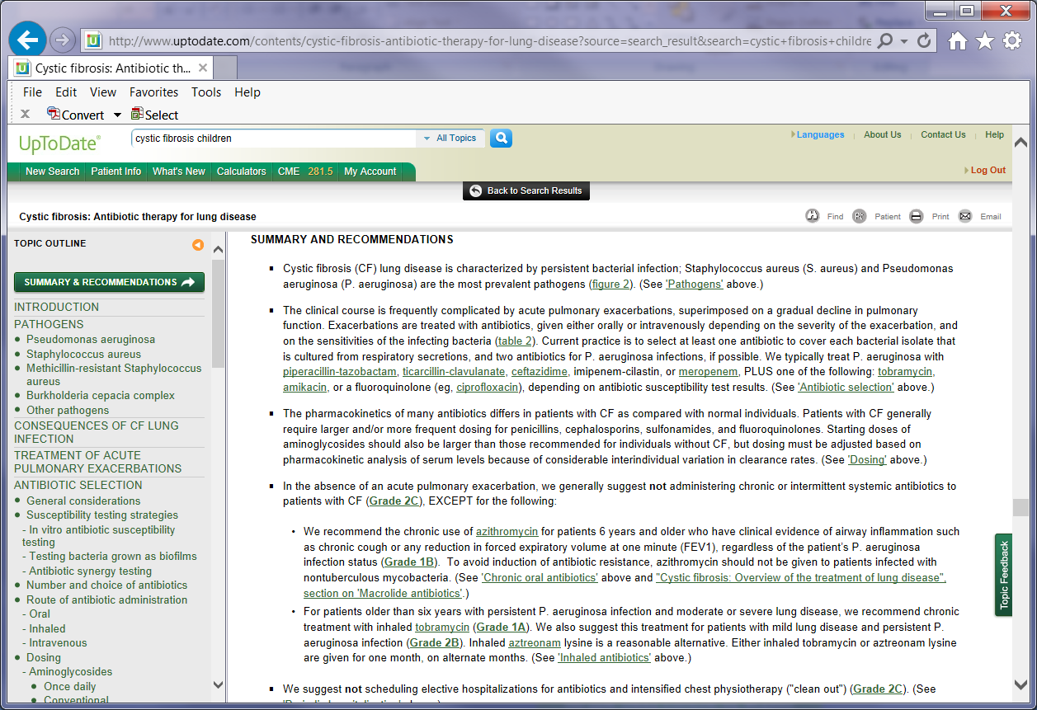
Drug Information
(اطلاعات دارویی)

Slide 30
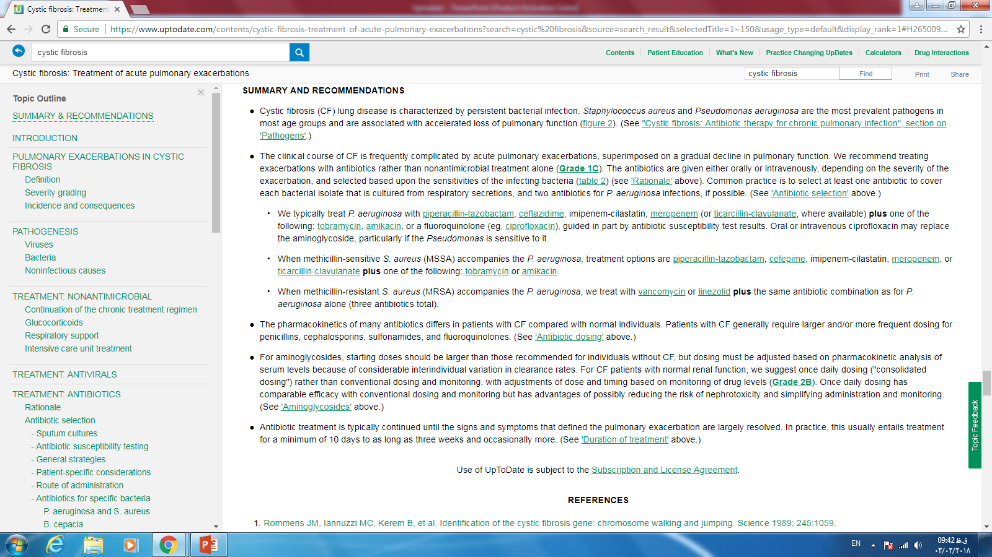

Slide 31
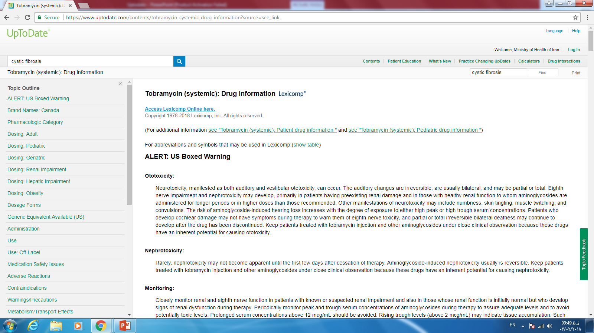
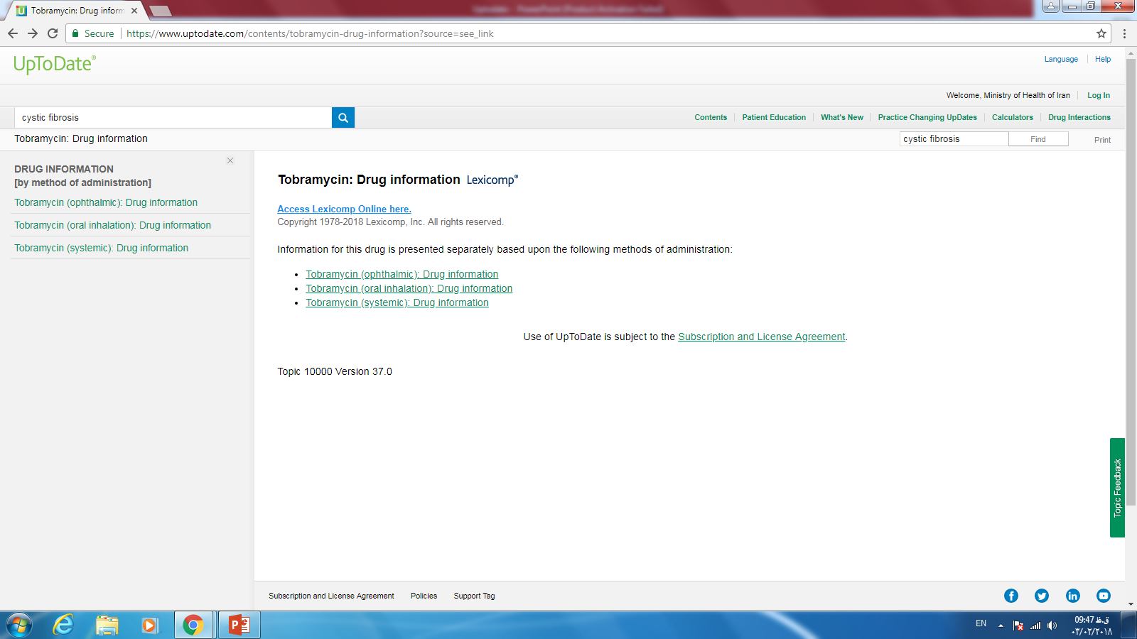
اطلاعات بیش از 5100 دارو از طریق Lexicomp
راهنمایی استفاده دارو+ تداخلات دارویی

Slide 32
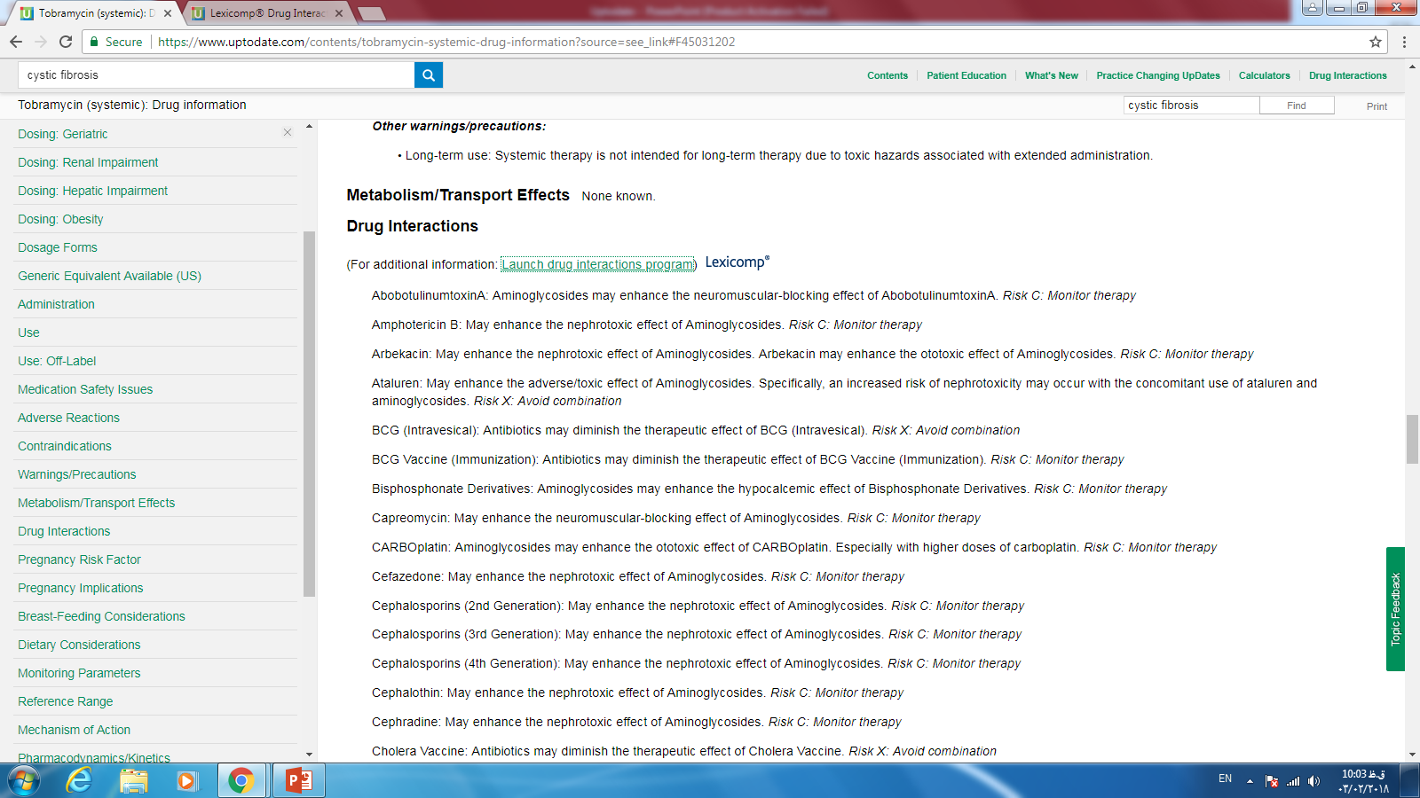

Slide 33
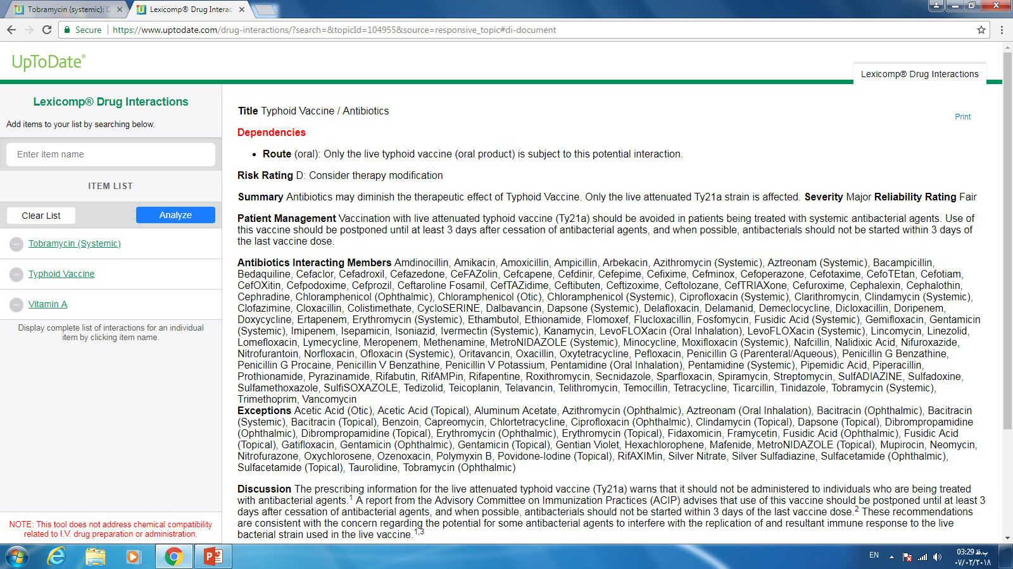
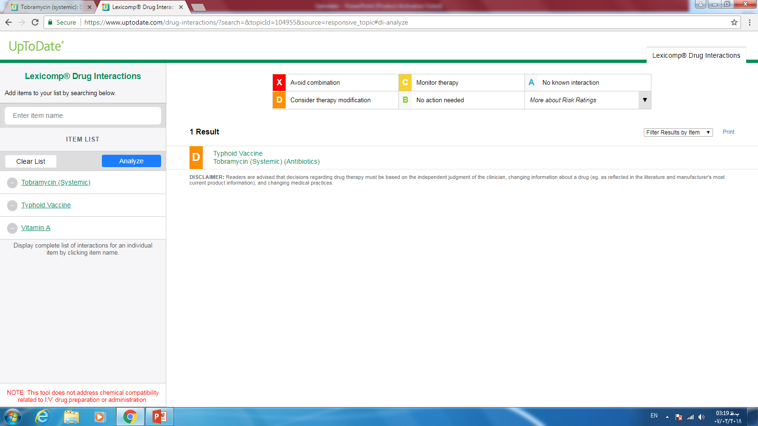

Slide 34
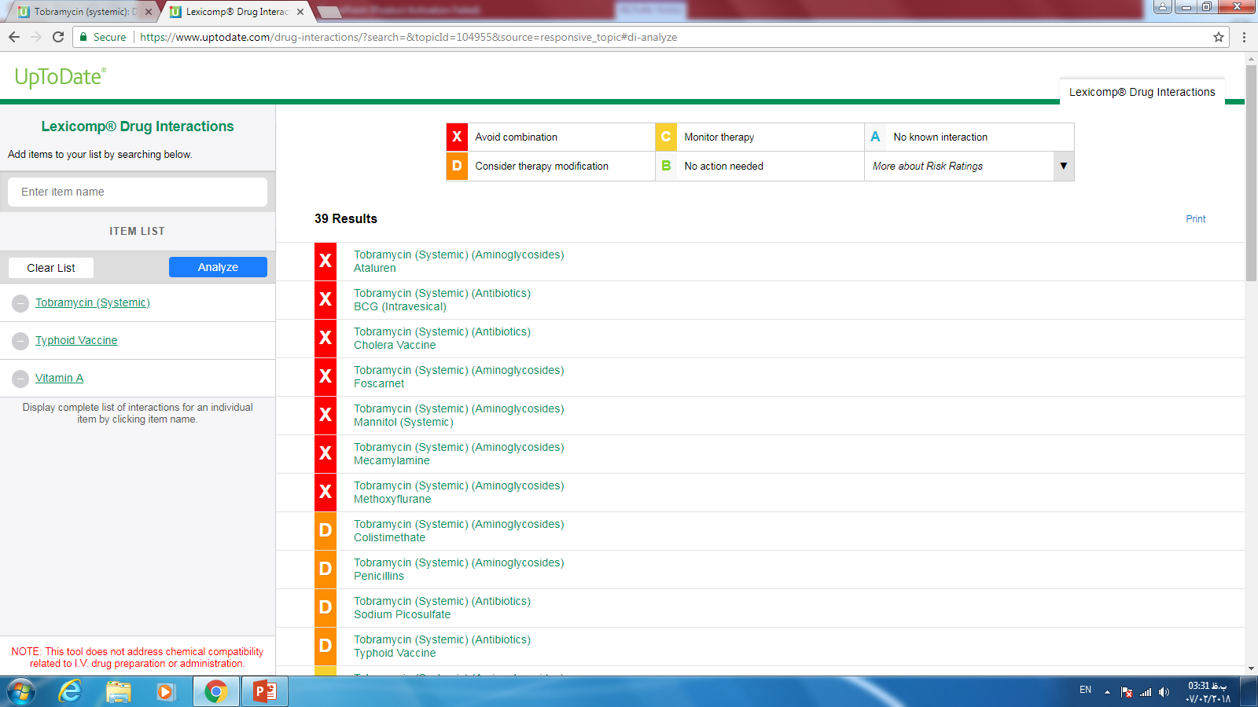

Slide 35
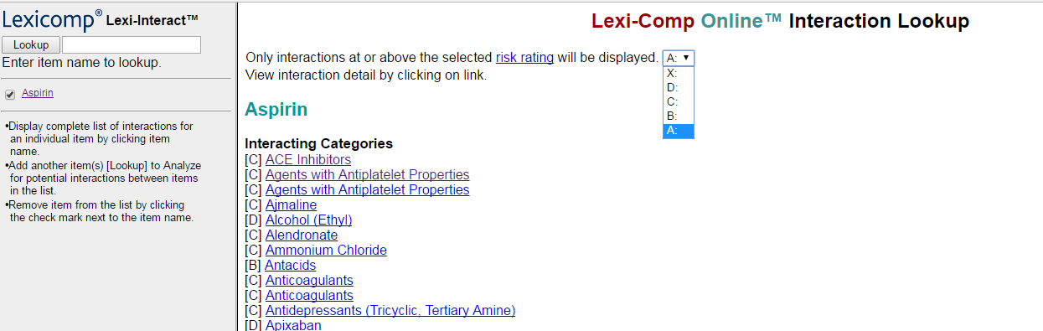
نام دارو را وارد کنید
گروه بندي FDA

Slide 36
FDA:Food and Drug Administration
سازمان غذا و داروی آمریکا
طبقه بندي مصرف دارو در دوران بارداري
بر اساس گروه بندي FDA همه داروهايي كه به طور سيستيميك جذب مي شوند يا شناخته شده است كه بالقوه براي جنين مضر هستند، در يكي از گروههاي حاملگي (A-B-C-D-X) طبقه بندي مي شوند. عبارات زير معرف سطح خطر(Risk Rating) براي جنين است و در قسمت موارد منع مصرف و احتياط هر دارو، ذكر شده است.

Slide 37
گروه A
مطالعات جامع حاكي از عدم وجود خطر براي جنين در سه ماه اول حاملگي
(فقدان خطر در سه ماهه بعدي) و نيز عدم احتمال ظهور آسيب كشنده در آينده است.

Slide 38
گروه B
مطالعات روي جنين حيوانات حاكي از وجود خطر كشنده نيست و مطالعات جامع در زنان حامله وجود ندارد يا مطالعات روي جنين حيوانات حاكي از بروز اثرات سوئي بوده (به غير از كاهش باروري) كه در مطالعات جامع در زنان باردار در سه ماهه اول قطعي نمي باشدو حاكي از بروز خطر در سه ماهه بعدي نيست.

Slide 39
گروه C
مطالعات روي حيوانات حاكي از اثرات سوء روي جنين است (اثرات از بين برنده جنين يا عوارض ديگر) و مطالعات جامعي در زنان وجود ندارد و تنها دارو بايد در صئرتي تجويز شود كه فوايد احتمالي آن برتر از خطر احتمالي براي جنين باشد.

Slide 40
گروه D
شواهد مثبتي از خطرات مرگبار روي انسان وجود دارد اما فوايد حاصله از مصرف دارو در زنان حامله ممكن است علي رغم وجود خطر پذيرفته شوند. براي مثال در صورتي كه دارو در وضعيت تهديد كننده زندگي يا براي بيماري خطيري كه داروهاي ايمن تر نمي تواند مصرف شود يا غير مؤثر است مورد نياز باشد.

Slide 41
گروه X
مطالعات حيواني يا انساني نشانگر نابهنجاري هاي كشنده است، يا بر طبق تجربه انساني شواهدي از خطر كشنده وجود دارد يا هر دو، و خطر مصرف اين داروها در زنان حامله قطعی است. اين داروها در زناني كه حامله هستند يا ممكن است حامله شوند منع مصرف دارد.

Slide 42
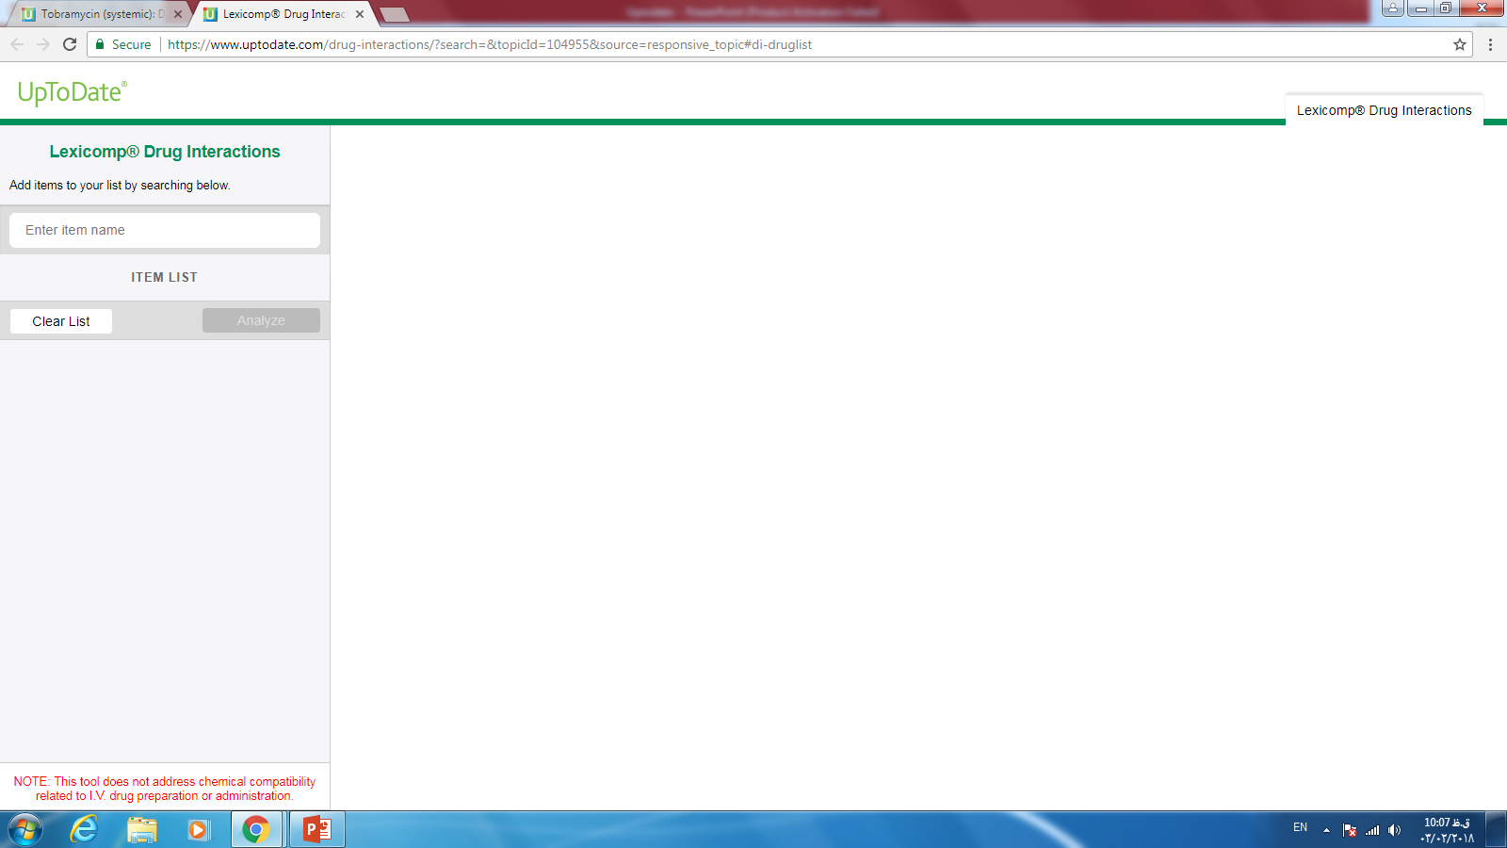
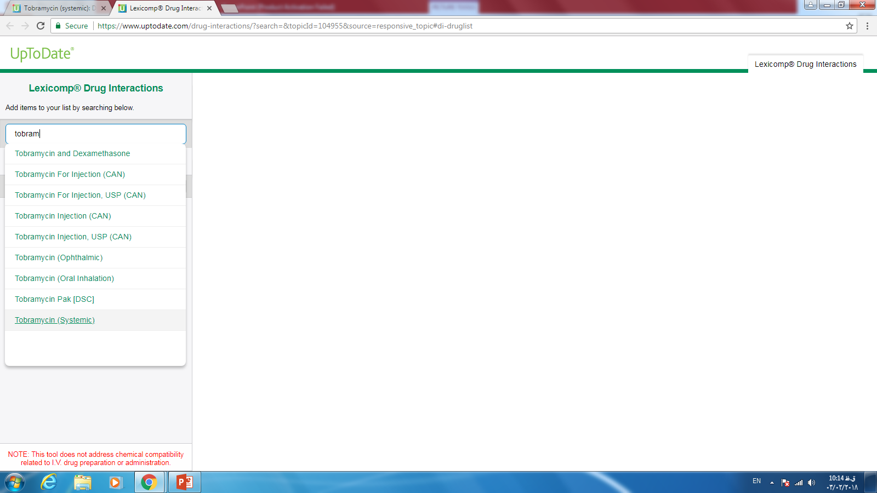
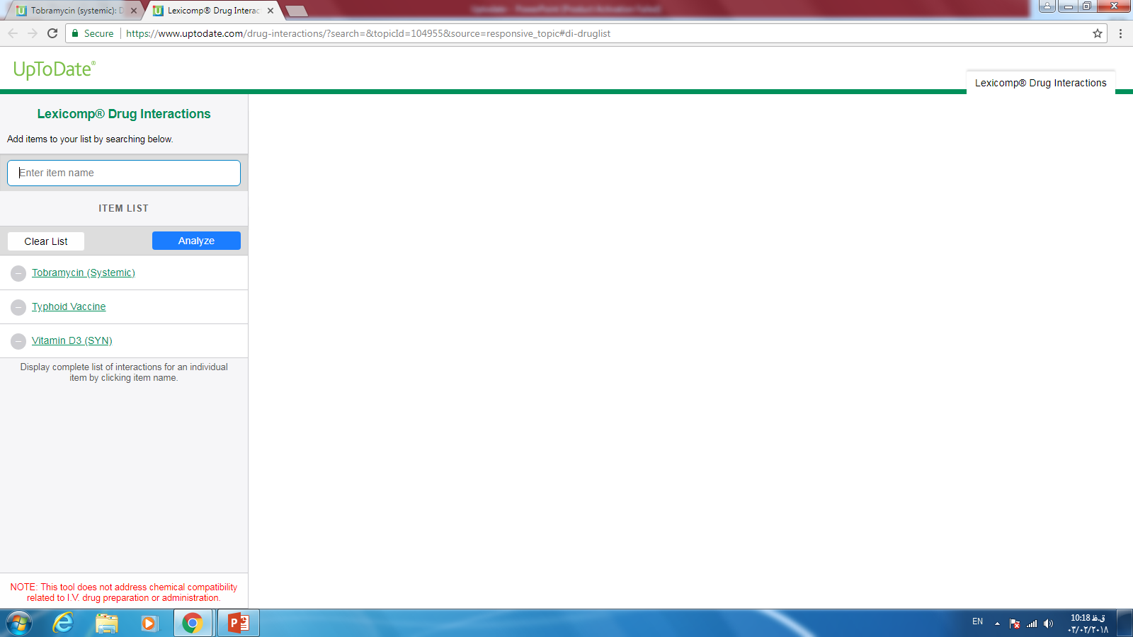
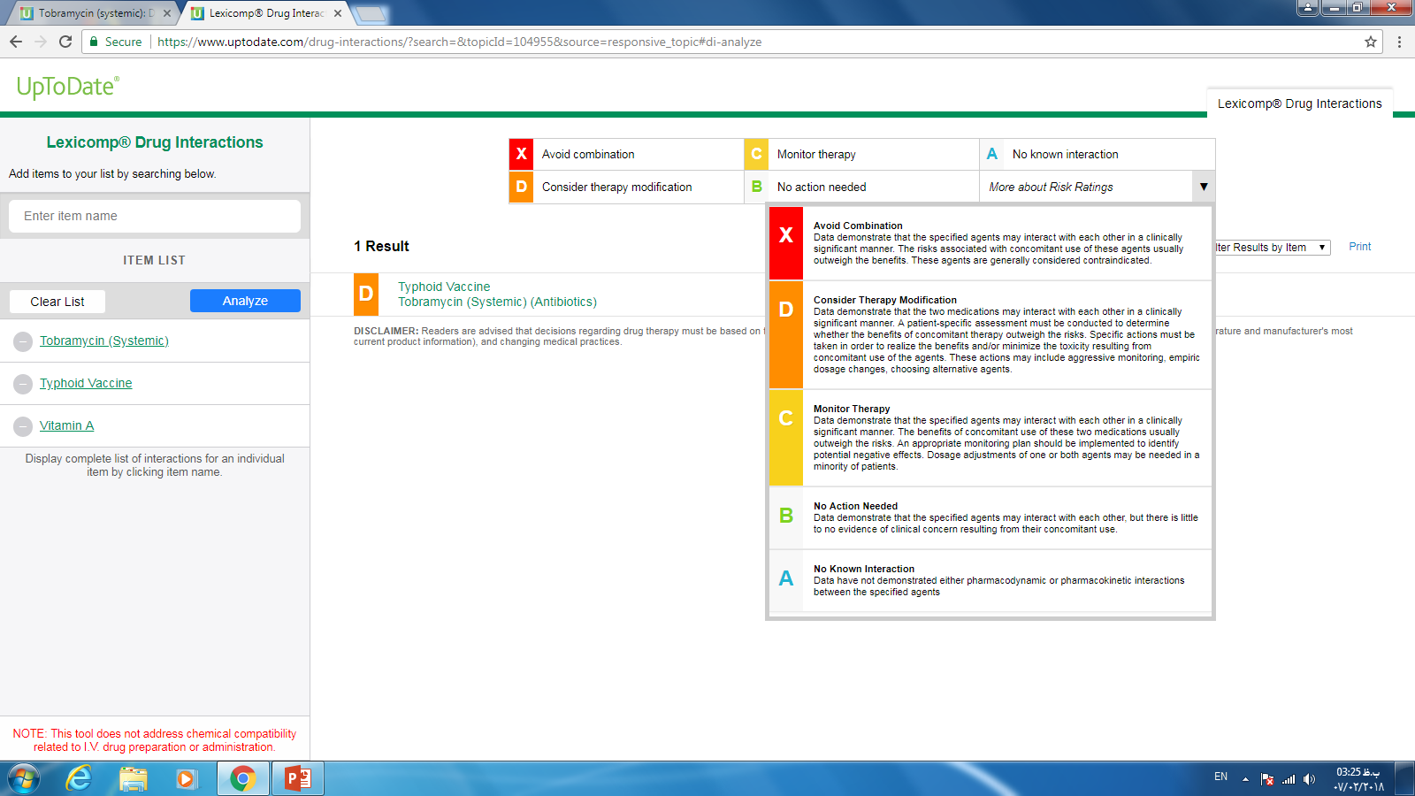

Slide 43
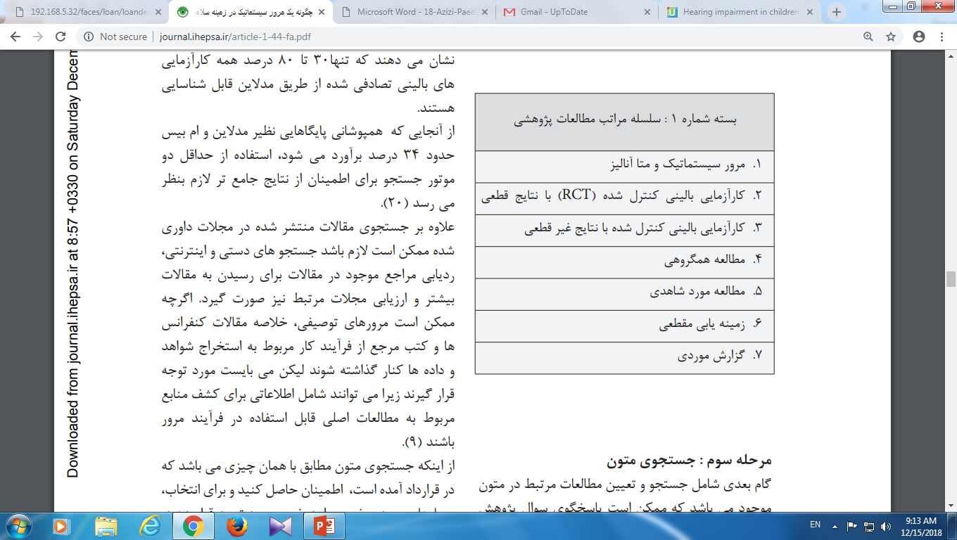
سطوح شواهد

Slide 44
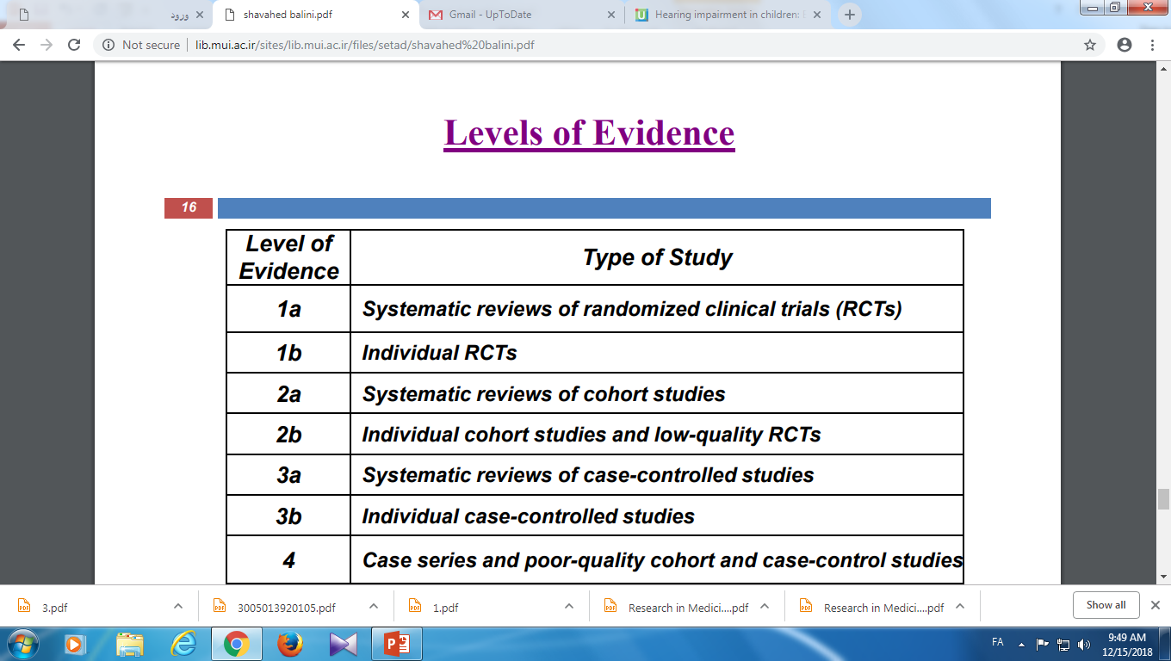
سطوح شواهد

Slide 45

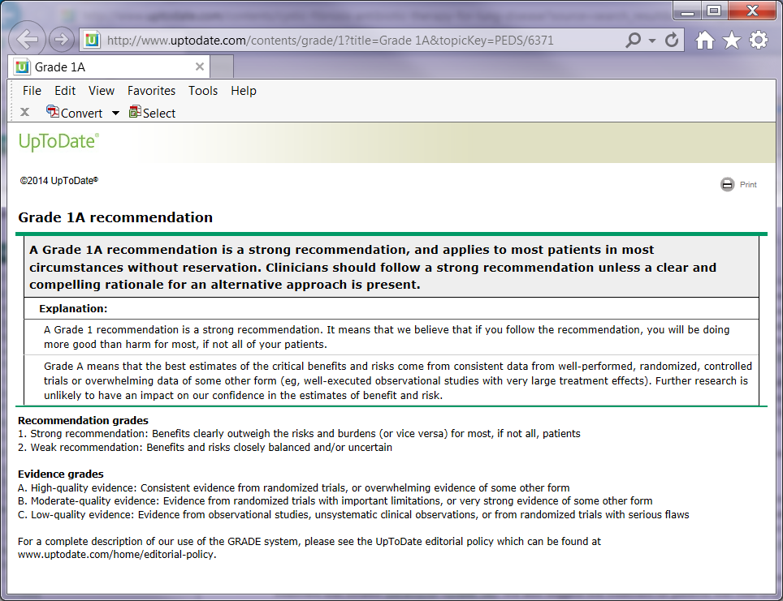

Evidence-based
(مبتنی بر شواهد)

Slide 46

هیأت تحریریه در UptoDate
نویسندگان:
- فعال در زمینه بالینی
- پزشکان شناخته شده در تخصصهای اصلی
- دارای وابستگی آکادمیک
ویراستاران و جانشینانشان:
- فعال در زمینه بالینی
- متخصصان و آموزش دیده ها در زمینه پزشکی مبتنی بر شواهد
- بیشتر از 50 ویراستار داخلی
همترازخوانان
- فعال در زمینه بالینی
- متخصصین
- ناشناس برای نویسندگان

Slide 47

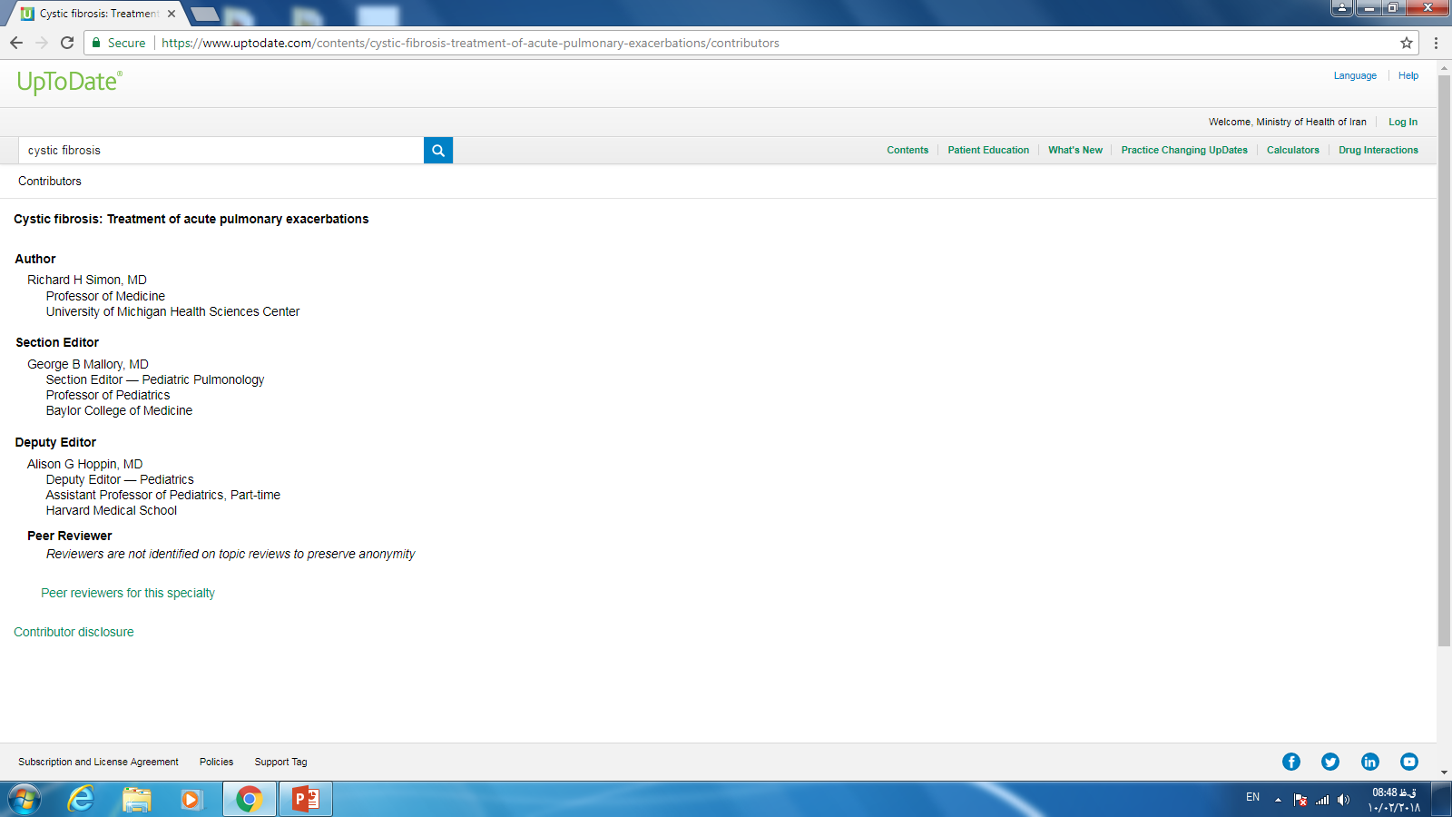
هیات تحریریه
مولفین این اطلاعات و پیشینه کاری و واطلاعاتی مربوط به آنها

Slide 48
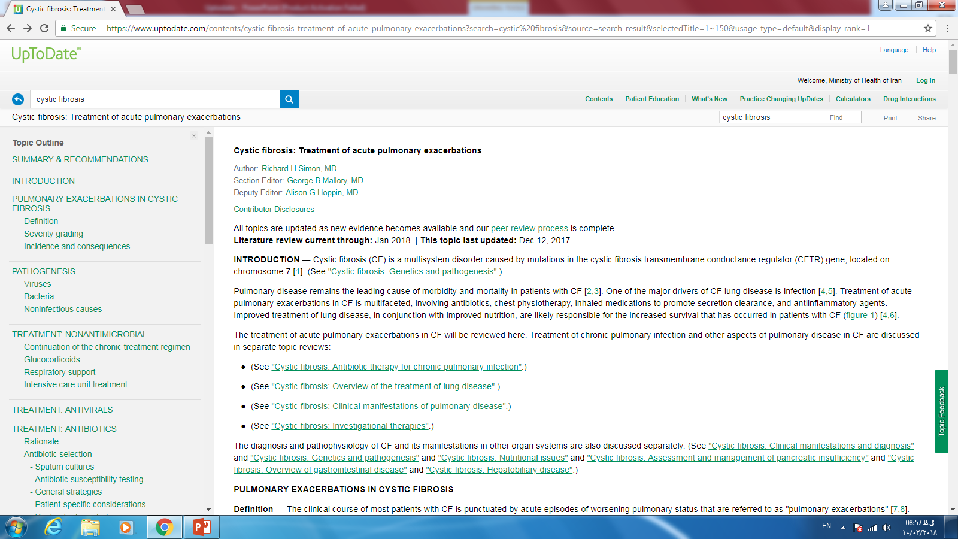
بروز رسانی در Uptodate

Slide 49
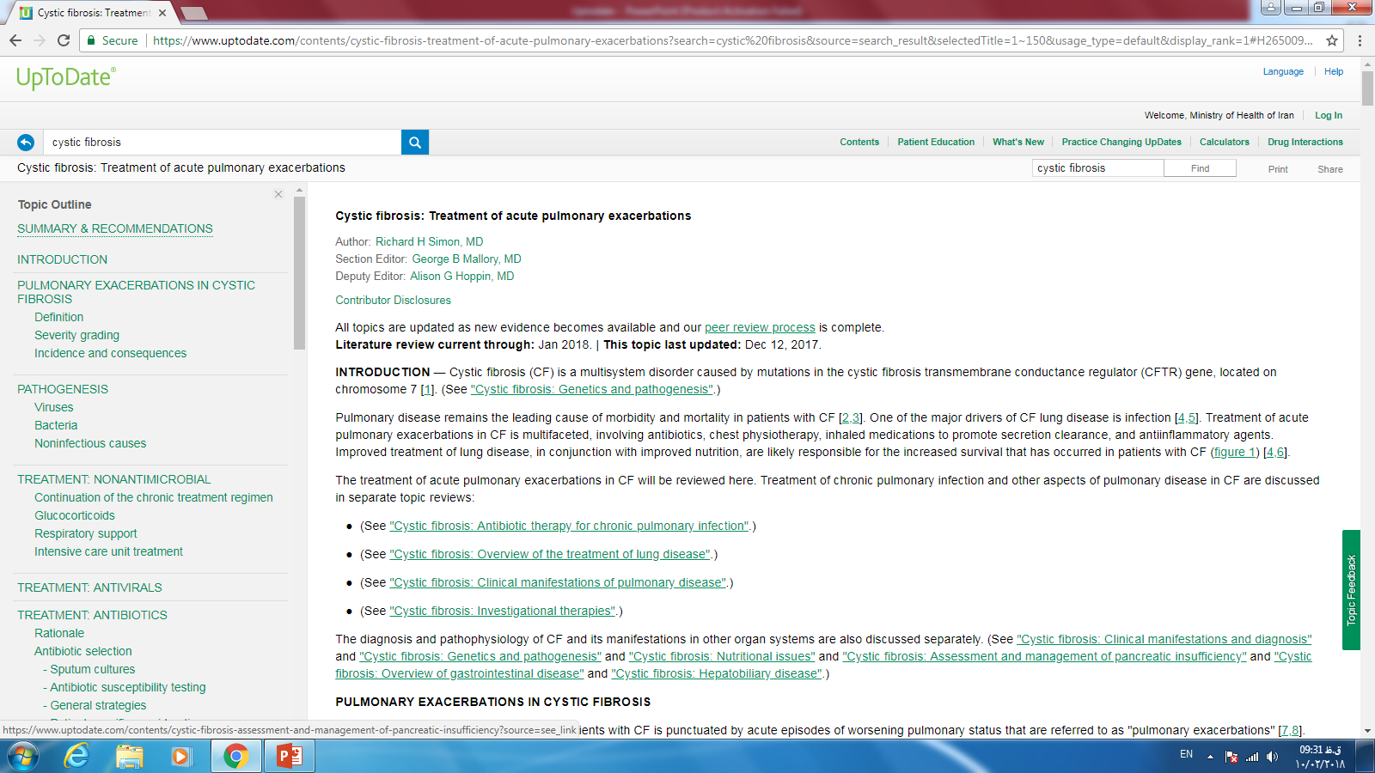
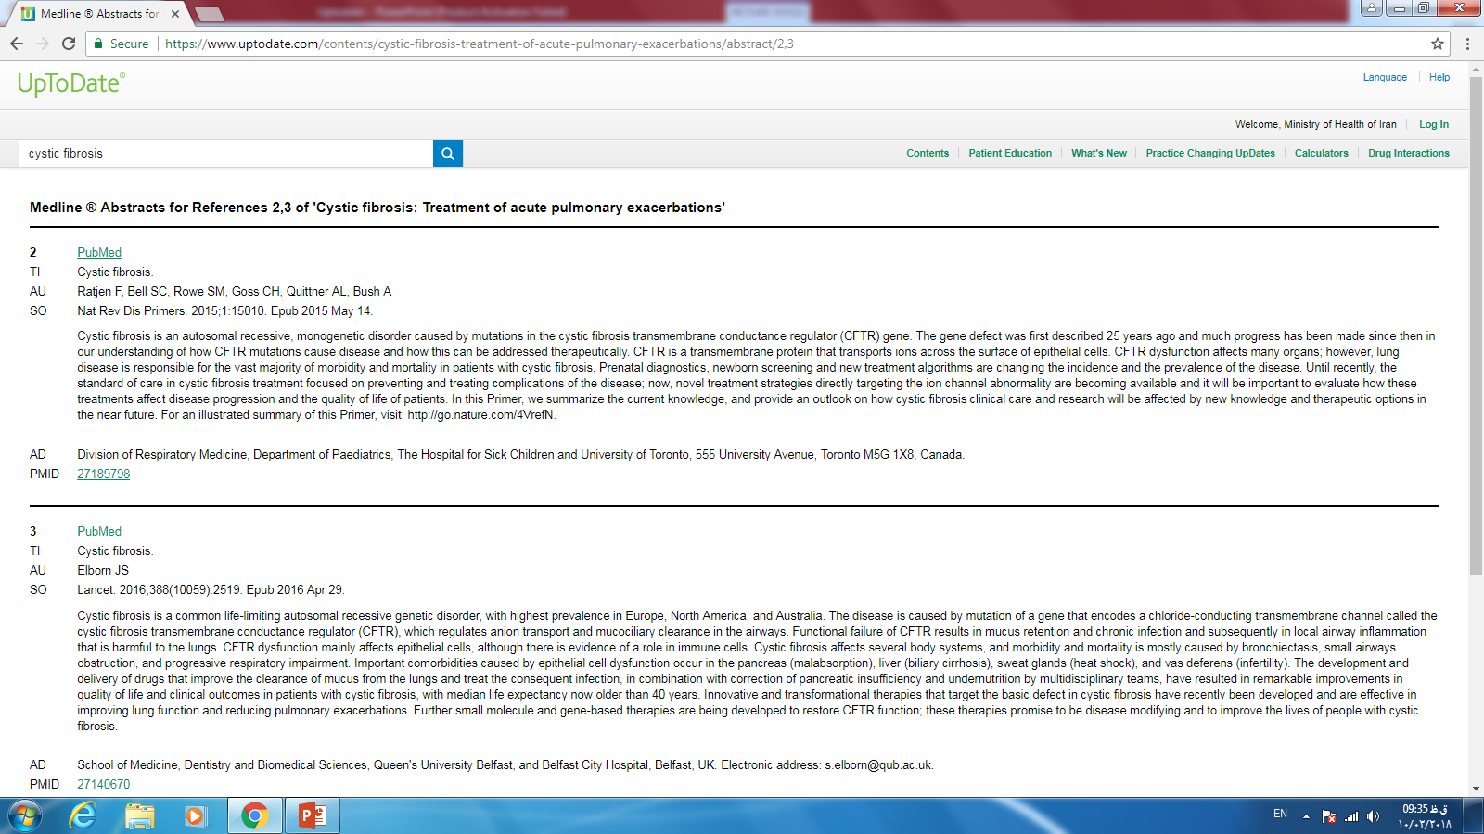
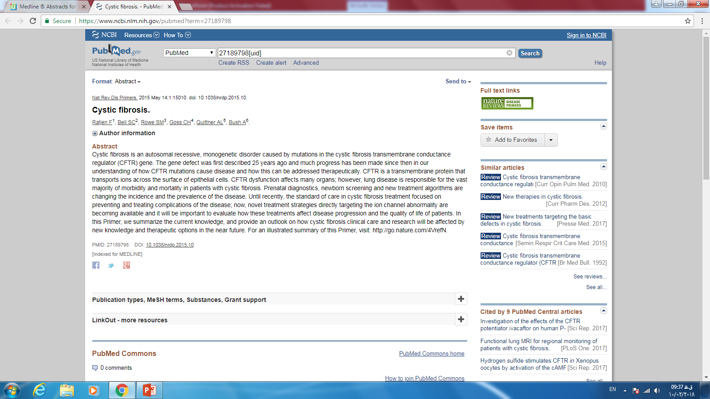
اطلاع از رفرنس ها و منابع
دسترسی به380,000 چکیده های Medline
Notes:
Explain link resolver and full text links

Slide 50
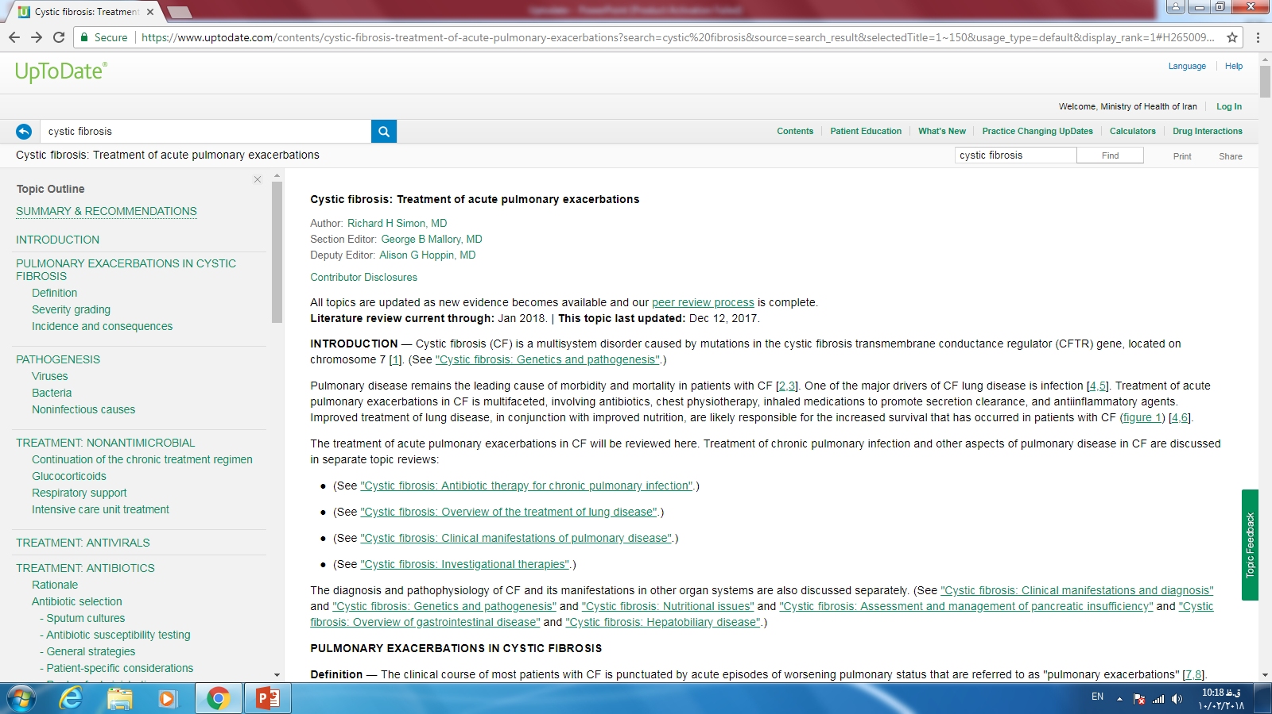
بالغ بر 27000 گرافیک و تصویر و ویدیو و...

Slide 51
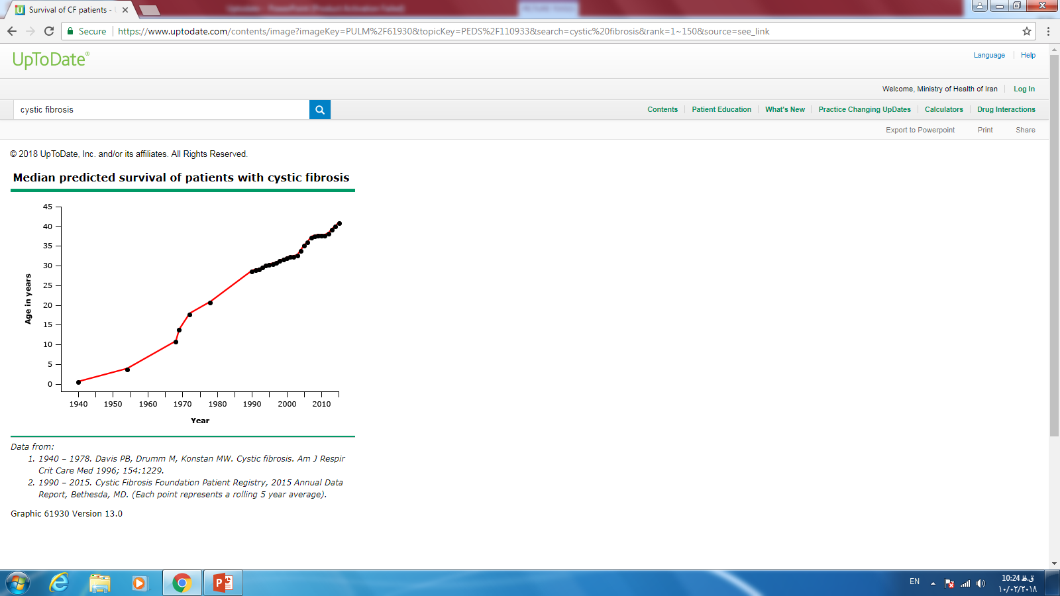
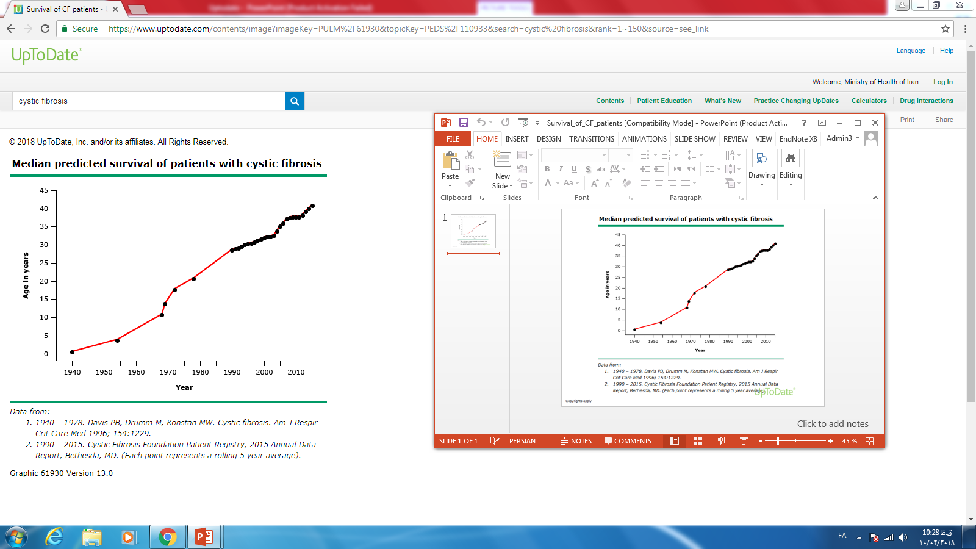

Slide 52
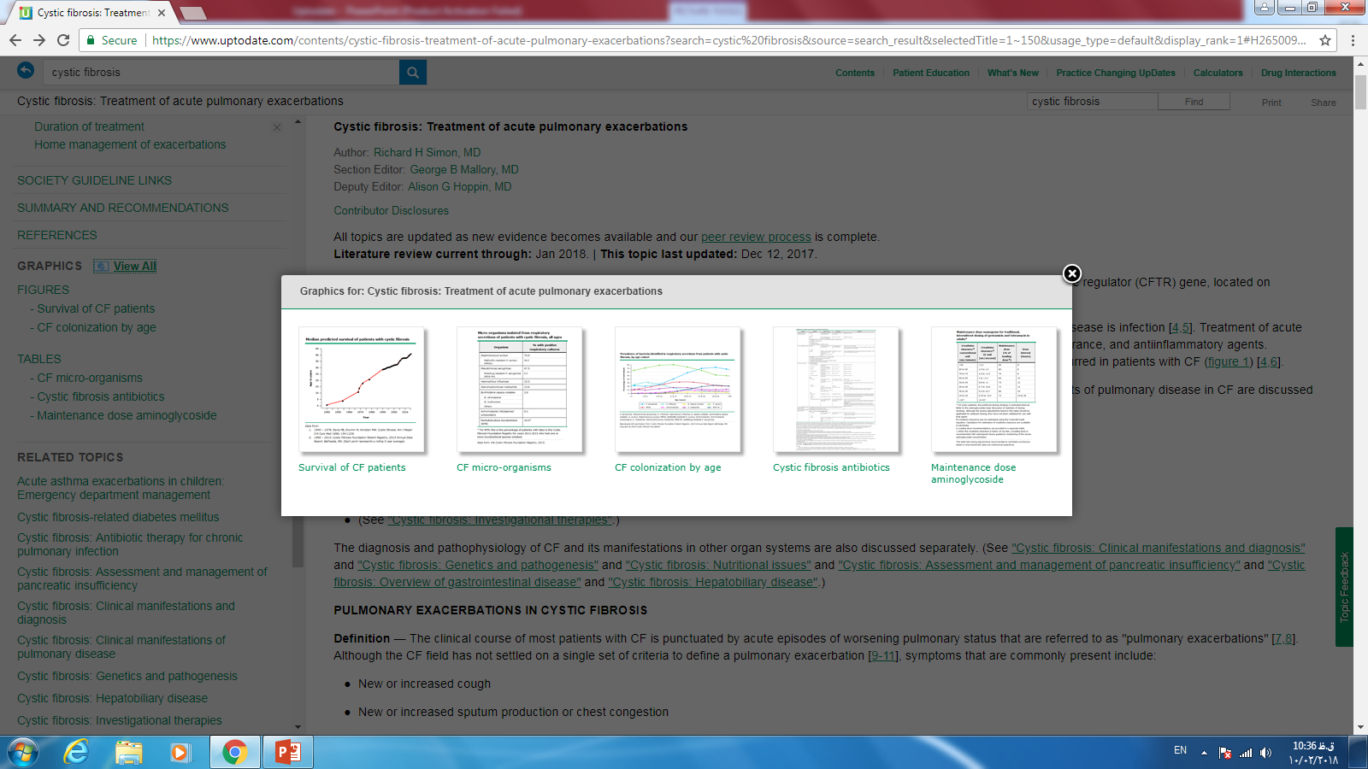


Slide 53

بالغ بر 1500بروشور در پشتیبانی بر سلامت بیمار که کمک می کند به ارتقا سطح اطلاعات بیمار در زمینه بیماری، تشخیص، درمان و ...
اطلاعات مقدماتی:
1 تا 3 صفحه
به زبان ساده نوشته شده است
بهترین گزینه برای یک مرور کلی
به 4 یا 5 سوال اصلی پاسخ می دهد
اطلاعات پیشرفته تر:
5 تا 10 صفحه
جزییات بیشتر
گزینه بهتری است برای خوانندگانی که با اصطلاحات پزشکی آشناترند
مهم – همه بروشورها توسط کارشناسان متخصص نوشته شده اند

Slide 54
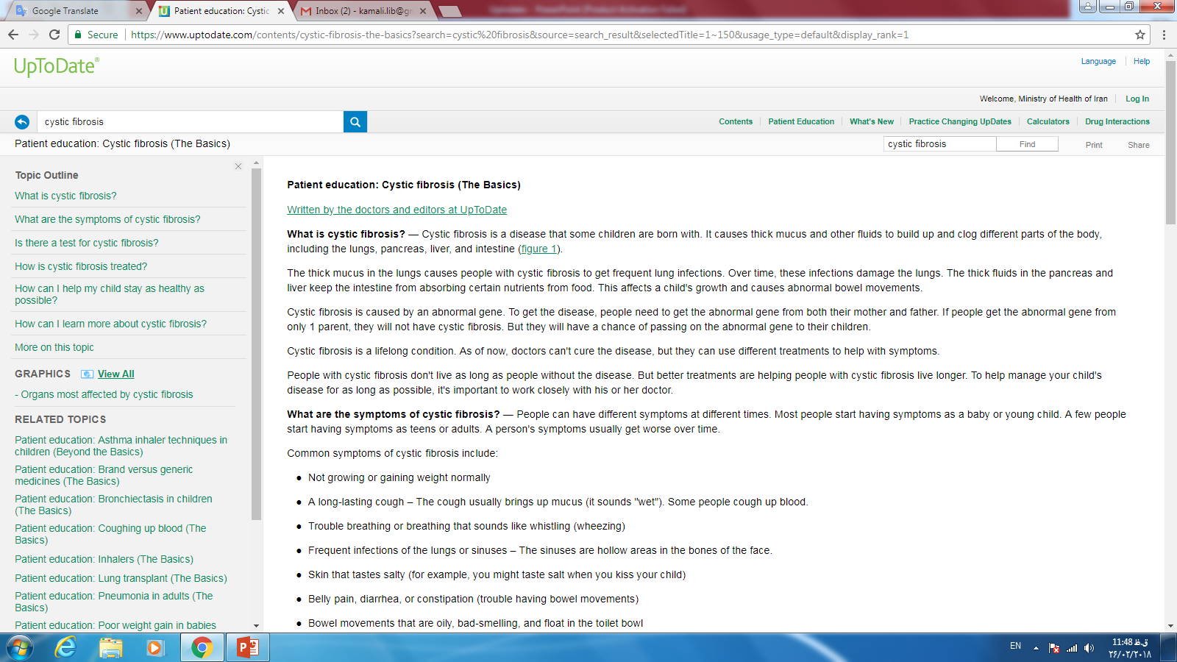
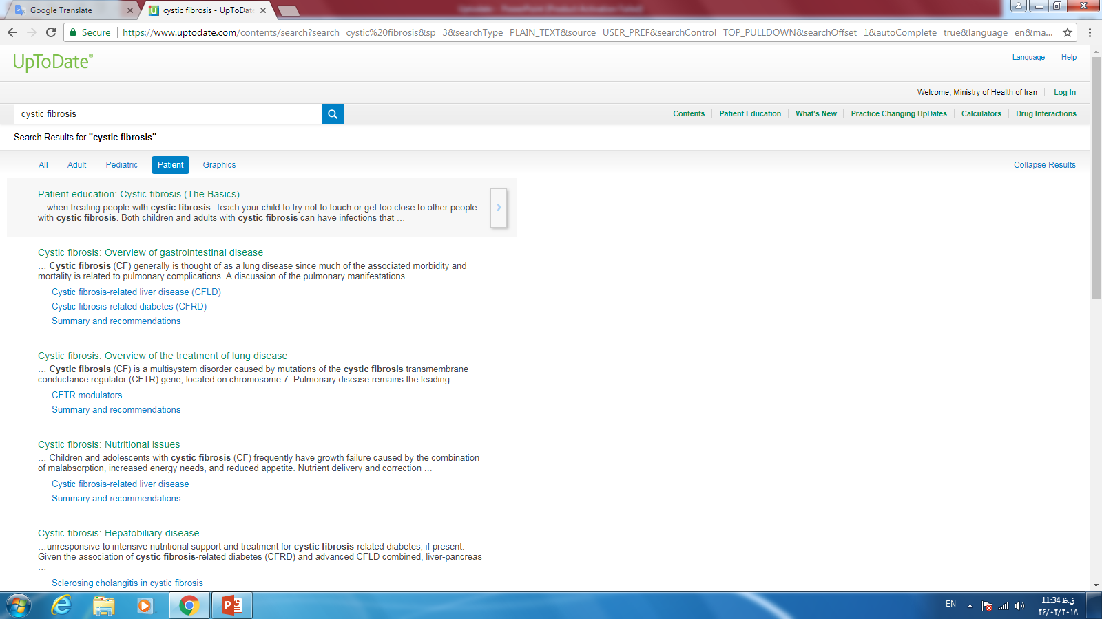
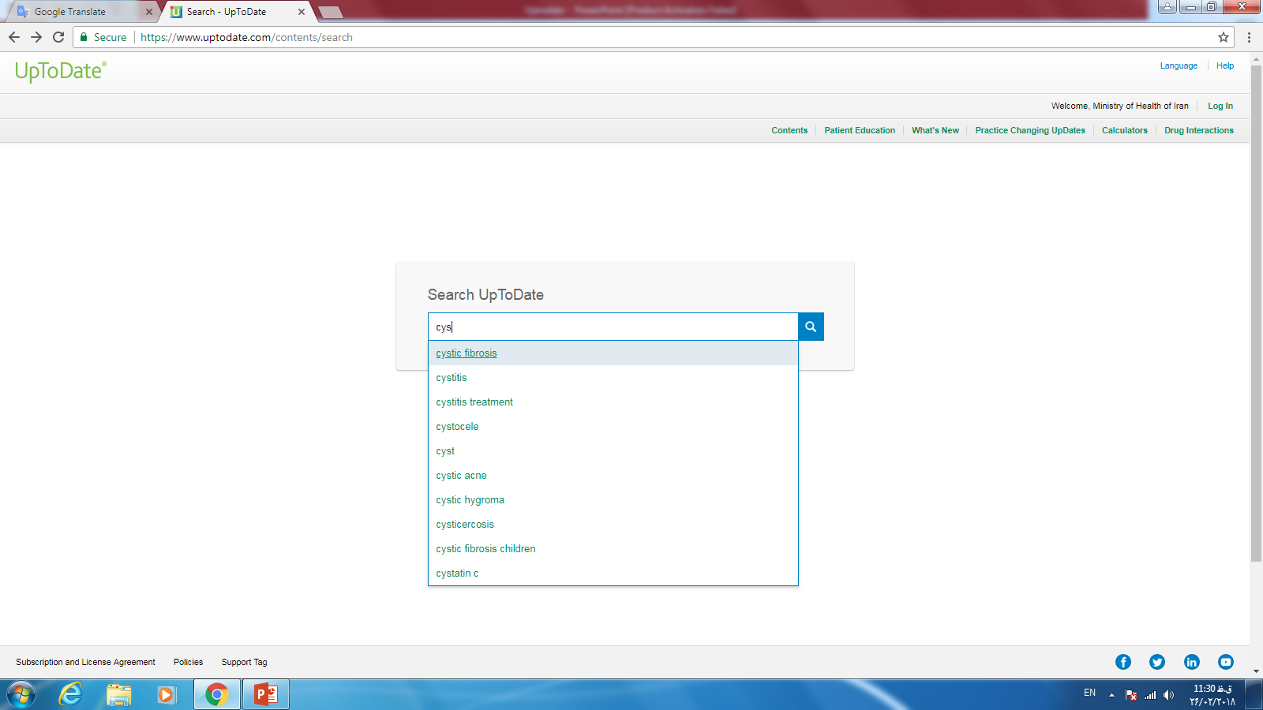

آموزش به بیمار
می توانید این اطلاعات را برای بیمار ایمیل کنید یا پرینت بگیرید
جستجویتان را برای آموزش بیمار خاص کنید

Slide 55
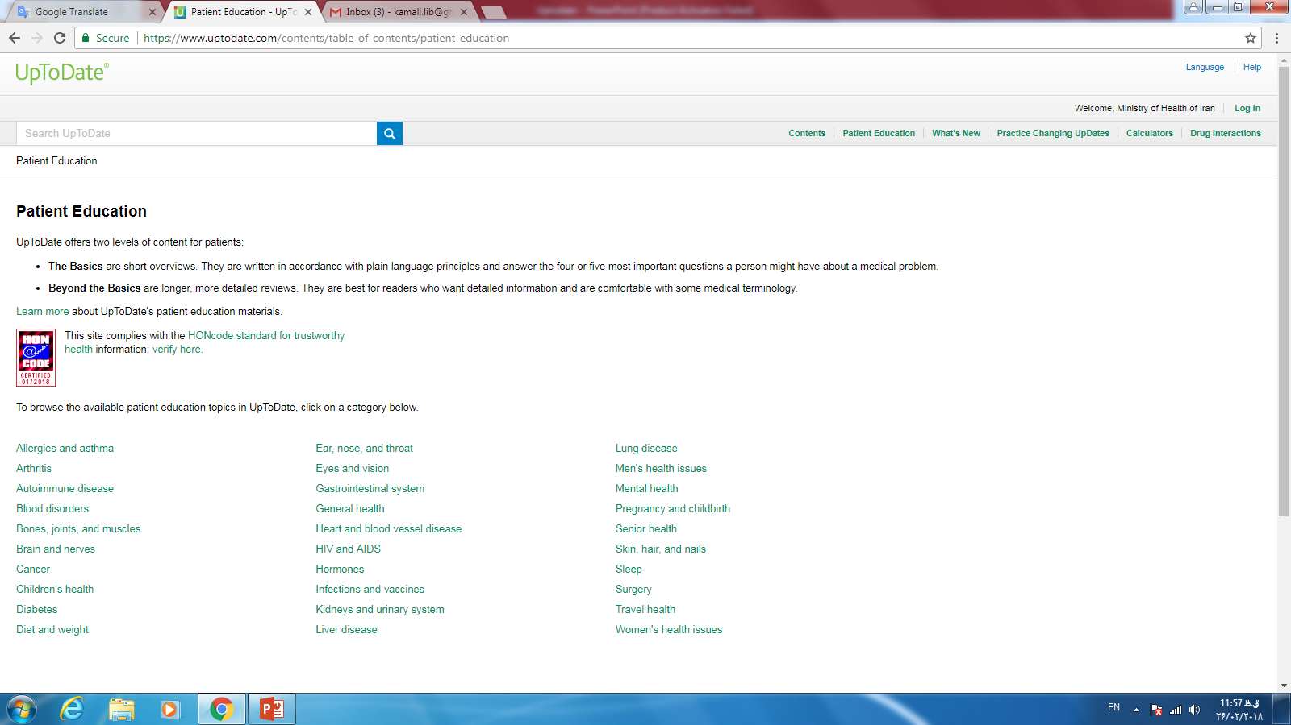
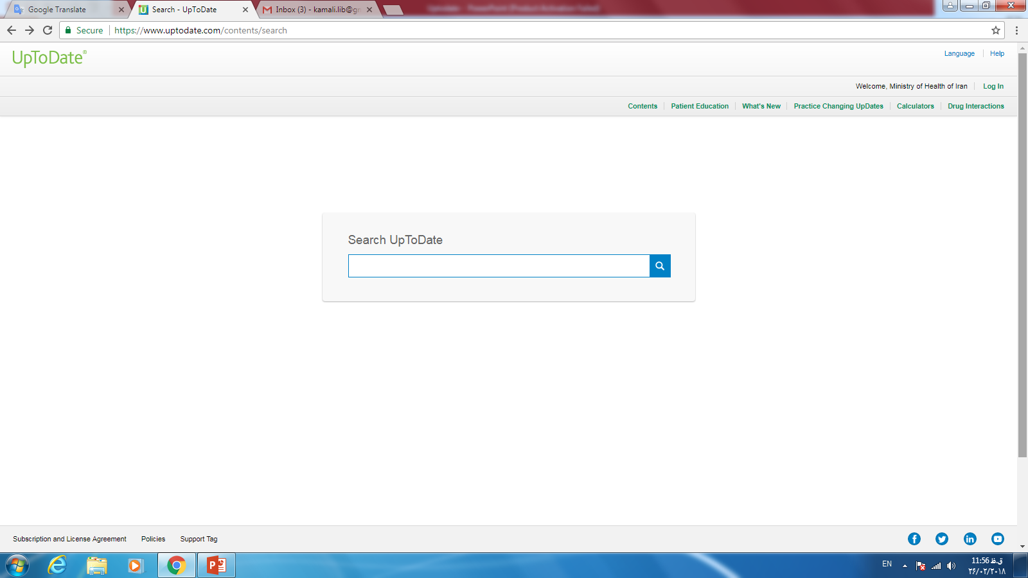

Slide 56
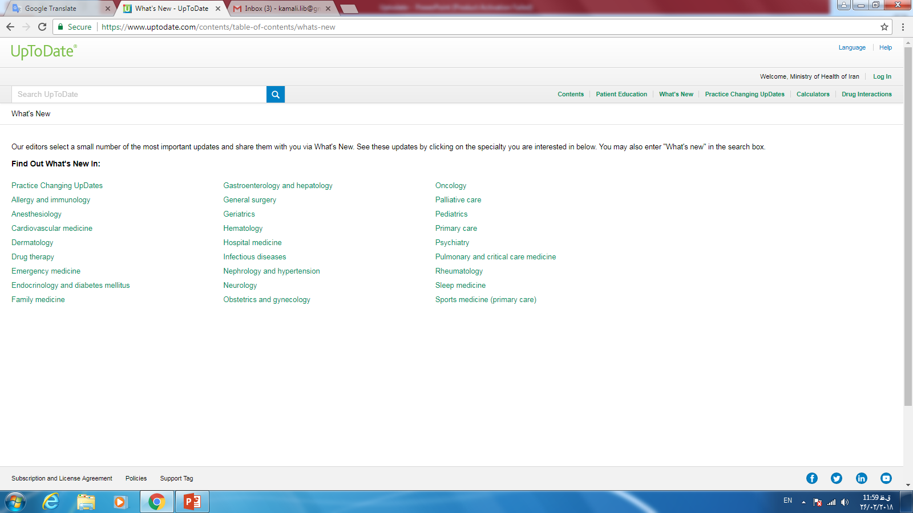
What’s New
شامل آخرین به روز رسانی های مهم و در 6 ماه گذشته در هر تخصص است

Slide 57
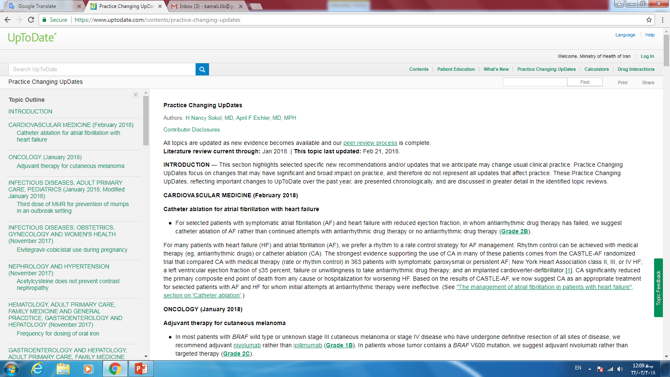
Practice Changing Updates
حاوی اطلاعات مهم وضروری است که تغییرات در روش معمول را بیان کرده است

Slide 58

با تشکر از توجه شما

